Slide 1
ЯЗВЕННАЯ БОЛЕЗНЬ ЖЕЛУДКА И ДВЕНАДЦАТИПЕРСТНОЙ КИШКИ
ИФА - иммуноферментный анализ,
НПВС - нестероидные противовоспалительные средства,
ОЦК - объём циркулирующей крови,
СОЭ - скорость оседания эритроцитов,
цАМФ - циклический аденозинмонофосфат,
ЭГДС - эзофагогастродуоденоскопия,
ЯБДК - язвенная болезнь двенадцатиперстной кишки,
ЯБЖ - язвенная болезнь желудка.

Slide 2
Язвенная болезнь - это хроническое рецидивирующее заболевание, протекающее с чередованием периодов обострения и ремиссии, при котором в результате нарушения нервных и гуморальных механизмов, регулирующих секреторно-трофические процессы, под воздействием соляной кислоты и пепсина в желудке и двенадцатиперстной кишке образуются язвы.
Notes:
Этиология. Раньше основными факторами развития заболевания считались соляная кислота и пепсин, но недавние исследования показали важнейшую роль хеликобактер пилори. Инфекционный процесс, вызванный этими микроорганизмами, является также фактором риска возникновения рака желудка и некоторых типов лимфом желудка.
В норме этим агрессивным факторам противостоят защитные механизмы слизистой желудка и двенадцатиперстной кишки, такие как слизь, бикарбонаты, простагландины, при нарушении которых возникает язва.
Внедрение в клиническую практику современных диагностических комплексов и новых классов лекарственных средств, избирательно устраняющих дисбаланс агрессивных и защитных факторов, позволило снизить абсолютное число операций при язвенной болезни, главным образом за счёт хирургических вмешательств, выполняемых по относительным показаниям

Slide 3
Количество операций при осложнённом течении заболевания в последние годы значительно не меняется.
При этом имеется довольно опасная тенденция к длительному применению различных средств консервативной терапии осложнений язвенной болезни, требующих оперативного лечения
Notes:
Основными достижениями хирургии язвенной болезни следует считать применение малоинвазивных технологий и органосохраняющих операций, в основе которых лежат различные виды ваготомии. Однако современные хирургические школы неодинаково трактуют основные принципы оперативного лечения желудочных и дуоденальных язв, что не позволяет определить единые стандарты выбора оптимальных методов и сроков выполнения хирургических вмешательств
Оперативное лечение язвенной болезни не всегда приводит к выздоровлению.
Достаточно много пациентов страдают болезнями оперированного желудка, что свидетельствует о необходимости дальнейшей рационализации лечебной тактики

Slide 4
Физиология желудка
Обкладочные клетки, расположенные в железах слизистой тела и дна желудка, используя энергию окислительного фосфорилирования, секретируют соляную кислоту, концентрация которой составляет около 160 ммоль/л. Каждый ион водорода секретируется в просвет желудка вместе с ионом хлора, при этом в кровь высвобождается один ион бикарбоната, поэтому после еды возникает пищеварительный алкалоз.

Slide 5
Notes:
Основной стимулятор секреции соляной кислоты - приём пищи.
Принято выделять три фазы желудочной секреции: мозговую, желудочную и кишечную. В мозговую фазу секреция изменяется в ответ на вид, запах, вкус и мысли о пище, в желудочную - при поступлении пищи в желудок, в кишечную - при её попадании в тонкую кишку.
Мозговая фаза, в которой участвуют кора больших полушарий и гипоталамус, опосредована активацией блуждающего нерва, который стимулирует энтерохромаффиноподобные и обкладочные клетки и в меньшей степени влияет на высвобождение гастрина
Желудочная фаза обусловлена раздражением хеморецепторов и механорецепторов желудка попавшей в него пищей. Растяжение желудка пищей усиливает секрецию соляной кислоты, но почти не влияет на уровень гастрина
Эффект растяжения, вероятно, опосредован блуждающим нервом и подавляется атропином. Некоторые компоненты пищи, особенно белки и продукты их переваривания, стимулируют высвобождение гастрина и, тем самым, увеличивают кислотность желудочного содержимого
Кишечная фаза желудочной секреции запускается поступлением химуса в проксимальный отдел тонкой кишки: в её стенке вырабатываются гастрин и сходные по действию пептиды, а всасывающиеся аминокислоты действуют непосредственно на обкладочные клетки
Базальную секрецию в период между приёмами пищи можно считать четвертой фазой желудочной секреции. Уровень базальной секреции не зависит от приёма пищи, достигая наибольшего значения к полуночи и снижаясь к 7 часам утра. Основная роль в регуляции базальной секреции принадлежит нервной системе
Употребление кофе, в том числе декофеинизированного, способствует повышению уровня гастрина и секреции соляной кислоты.
Спиртные напитки стимулируют секрецию, вероятно, благодаря аминам и другим компонентам, поскольку этанол в чистом виде слабо влияет на секрецию соляной кислоты.
Внутривенное введение препаратов кальция увеличивает секрецию соляной кислоты, почти не влияя на уровень гастрина в сыворотке крови. Кальций, принятый внутрь, непосредственно стимулирует секрецию соляной кислоты, не влияя на концентрацию кальция и гастрина в сыворотке
Секреция соляной кислоты подавляется при закислении содержимого желудка и двенадцатиперстной кишки, гипергликемии и поступлении в двенадцатиперстную кишку жиров или гипертонических жидкостей. Секреция гастрина уменьшается при снижении рН желудочного содержимого до 3,0 и полностью прекращается при снижении рН до 1,5. По-видимому, секреция гастрина регулируется по механизму отрицательной обратной связи. Важную роль в этом процессе отводят соматостатину
Закисление содержимого двенадцатиперстной кишки уменьшает секрецию соляной кислоты, вероятно, посредством выброса в кровоток гормонов - например, секретина.
Поступление жиров в двенадцатиперстную кишку также угнетает секрецию соляной кислоты посредством гастроингибирующего пептида.
Механизмы подавления секреции соляной кислоты при гипергликемии и повышении осмолярности содержимого двенадцатиперстной кишки не выяснены.
Подавлять секрецию соляной кислоты, видимо, могут и другие пептидные гормоны тонкой кишки (энтероглюкагон, нейротензин, пептид УУ, урогастрон), но их роль до конца не изучена

Slide 6
Этиология и патогенез
За всю историю изучения язвенной болезни существовало достаточно много теорий её этиологии и патогенеза:
1. воспалительная (Ф. Уден, 1917; C. Rokitansky, 1842),
2. гастритическая (J. Cruveilhier, 1829),
3. пептическая (H. Quincke, 1882),
4. сосудистая (R. Virchov, 1853),
5. спастическая (A. Kay, 1870),
6. инфекционная (Labert, 1851; M. Letull, 1888; E. Payr, 1907),
7. механическая (A. Forster, 1854; Dekker, 1887; L. Aschoff),
8. нарушения вегетативной иннервации желудка (G.Bergmann,1913),
9. нейротрофическая (Н.Д. Стражеско, 1944),
10. кортико-висцеральная (К.М.Быков, 1949; И.Т. Курцин,1952),
11. теория Селье о влиянии стресса
Notes:
Более физиологичной признавалась пептическая теория, основные положения которой до сих пор с успехом используются на практике. Инфекционная теория снова стала популярной после открытия повреждающего действия Helicobacter pylori на клетки слизистой оболочки желудка и двенадцатиперстной кишки (B. Marshall, J. Warreh, 1983)

Slide 7
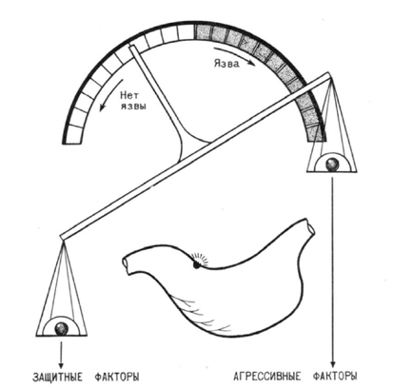
1. Резистентность гастродуоденальной | 1. Гиперпродукция соляной кислоты и
слизистой: | пепсина:
- защитный слизистый барьер; | - гиперплазия фундальной слизистой;
- активная регенерация; | - гиперпродукция гастрина;
- достаточное кровоснабжение. | - гиперактивность обкладочных клеток
2. Антродуоденальный кислотный | 2. Травматизация гастродуоденальной
«тормоз» | слизистой
 | 3. Гастродуоденальная дисмоторика.
Нейро-эндокринная регуляция
Генетические факторы
Notes:
Классические представления о причинах возникновения язвенной
болезни сводятся к нарушению равновесия между защитными и агрессивными
факторами. Схематически это отражено на так называемых «весах Shey» (1959)
с дополнениями Ю.И. Фишзон-Рысс и Е.С. Рысс (1978), которые наглядно
представляют патогенетические аспекты образования гастродуоденальных язв
Агрессивные факторы.
Протеолитические свойства пепсина и разъедающее действие соляной кислоты способствуют повреждению тканей и образованию язвы. Соляная кислота катализирует расщепление молекулы пепсиногена, превращая его в
пепсин, а также поддерживает низкий уровень рН, необходимый для действия пепсина. Активность пепсина выше всего при рН около 2,0, существенно снижается при рН более 4,0, а в нейтральной и щелочной среде этот фермент
необратимо инактивируется
Многие стимуляторы секреции соляной кислоты, особенно выделяемый блуждающим нервом ацетилхолин, одновременно усиливают и секрецию пепсиногена. Исключение составляет секретин, который угнетает выработку соляной кислоты, но стимулирует секрецию пепсиногена

Slide 8
Доказательства определённой роли Helicobacter pylori в патогенезе язвенной болезни весьма убедительны: микроорганизм выявляют у 95-100% пациентов с язвами двенадцатиперстной кишки и у 75-85% пациентов с язвами желудка. С другой стороны, язва развивается только у 15-20% носителей
Helicobacter pylori, что свидетельствует об участии других факторов
Notes:
Helicobacter pylori – это короткая (2-6 мкм) микроаэрофильная
грамотрицательная палочка, изогнутая в виде спирали, которая вызывает
хронический активный гастрит. В желудке она обитает преимущественно в толще слизистого геля или между слизью и апикальной поверхностью эпителиальных клеток, может прикрепляться к эпителию, но не проникает внутрь клеток
Факторы вирулентности
Helicobacter pylori синтезирует различные
белки, которые участвуют в повреждении слизистой. Уреаза катализирует расщепление мочевины до аммиака и углекислого газа. Этот фермент необходим для существования Helicobacter pylori в желудке, поскольку защищает её от воздействия соляной кислоты, которая предотвращает заселение желудка другими бактериями. Ионы водорода, образующиеся при взаимодействии воды с аммиаком, повреждают эпителий желудка. Helicobacter pylori секретирует поверхностные белки, служащие хемоаттрактантами для нейтрофилов и моноцитов, и фактор активации тромбоцитов, который тоже является медиатором воспаления
Helicobacter pylori активирует моноциты,
которые несут на своей поверхности HLA-DR (human leukocyte antigens – антигены главного комплекса гистосовместимости) и рецепторы к интерлейкину-2 и вырабатывают свободные радикалы кислорода, интерлейкин-
1 и фактор некроза опухоли (TNF). Кроме того, микроорганизм выделяет протеазы и фосфолипазы, разрушающие гликопротеидно-липидный комплекс слизистого геля. При этом уменьшаются толщина слоя и вязкость слизи, хотя её
образование и секреция увеличиваются
Helicobacter pylori секретирует адгезин,
который обеспечивает прикрепление микроба к эпителиальным клеткам.
Доказано, что вероятность образования язвы возрастает с увеличением количества бактерий и, соответственно, активности уреазы в антральном отделе желудка

Slide 9
Эпидемиология
Распространённость носительства Helicobacter pylori у здоровых людей старше 30 лет составляет около 10%, увеличиваясь с возрастом. В развивающихся странах заражение бактерией обычно происходит в детстве. Частота инфицирования возрастает в низших слоях населения, в местах лишения свободы, среди африканцев и латиноамериканцев
Notes:
Механизмы передачи инфекции: фекально-оральный, орально-оральный и контактный (через эндоскоп).
В развитых странах намечается тенденция к снижению инфицирования Helicobacter pylori и развитию язвенной болезни. В большинстве наблюдений носительство бактерии протекает бессимптомно
Наиболее убедительным доказательством роли Helicobacter pylori в патогенезе язвенной болезни является тот факт, что частота рецидивов язвы двенадцатиперстной кишки в течение года после эрадикационной терапии не
превышает 15%, а при лечении только Н²-блокаторами составляет 70-80%
Долгое время считалось, что у больных язвой двенадцатиперстной кишки
показатели секреции соляной кислоты в среднем выше, чем у здоровых людей.
Однако последние исследования выявили тот факт, что у многих больных базальная и стимулированная секреция находятся в пределах нормы, а разброс показателей, как у больных, так и у здоровых людей достаточно велик

Slide 10
Вначале инфекция, вызванная Helicobacter pylori, может приводить к преходящему увеличению секреции соляной кислоты, на смену которому приходит гипохлоргидрия, сохраняющаяся на протяжении нескольких месяцев.
Показатели секреции возвращаются к исходному уровню в течение года.
Впоследствии может отмечаться повышение уровня гастрина в сыворотке, вероятно, обусловленное хроническим воспалением в антральном отделе
Notes:
Носительство Helicobacter pylori не сопровождается гиперхлоргидрией,
даже если уровень гастрина повышен. Следовательно, увеличение секреции
соляной кислоты при язве двенадцатиперстной кишки зависит от других факторов. При уничтожении возбудителя уровень гастрина в сыворотке и базальная секреция соляной кислоты постепенно нормализуются, а стимулированная гастрином секреция остаётся слегка повышенной
Среди причин увеличения секреции гастрина называют и
недостаточность соматостатина. Возможно, повышение секреции соляной кислоты при язве двенадцатиперстной кишки связано с гиперплазией обкладочных клеток желудка под действием избыточного количества гастрина
Ускоренное опорожнение желудка в сочетании с гиперхлоргидрией
способствует метаплазии эпителия и заселению слизистой двенадцатиперстной
кишки Helicobacter pylori. В результате инфицирования снижается секреция
бикарбонатов, что может привести к образованию язвы
Важную роль в развитии заболевания играют генетические факторы. У близких родственников язвенная болезнь двенадцатиперстной кишки
встречается в 3 раза чаще, чем среди населения в целом. Это может быть связано с сочетанием генетической предрасположенности и с передачей Helicobacter pylori между членами семьи. У родственников, больных язвой
двенадцатиперстной кишки, чаще встречается первая группа крови и в желудочном соке реже обнаруживаются антигены системы АВ0
Это можно объяснить избирательным связыванием Helicobacter pylori с клетками, лишёнными антигенов А и В. После эрадикационной терапии у большинства больных этой категории стимулированная секреция соляной кислоты не нормализуется, несмотря на снижение уровня гастрина в сыворотке. Возможно, это связано с генетически обусловленной гиперплазией обкладочных клеток

Slide 11
Курение увеличивает риск возникновения язвы двенадцатиперстной кишки и снижает эффективность лечения, что связано со снижением секреции бикарбонатов поджелудочной железой и ускоренной эвакуацией желудочного содержимого, которые создают необходимые условия для инфицирования Helicobacter pylori.
На секрецию соляной кислоты в желудке курение не влияет
Notes:
Риск возникновения дуоденальной язвы возникает при хронической
почечной недостаточности, алкогольном циррозе печени, гиперпаратиреозе,
хронических обструктивных заболеваниях лёгких, после трансплантации
почки
Роль психологических факторов в патогенезе язвенной болезни остаётся
спорной. Вопреки прежним взглядам, не существует типичного «склада личности язвенника».
Однако длительное тревожное состояние и эмоциональное перенапряжение могут способствовать обострению язвенной болезни

Slide 12
Язва двенадцатиперстной кишки у пациентов моложе 15 лет встречается редко, а язва желудка встречается даже у пятилетних детей.
Возможно, язвенная болезнь двенадцатиперстной кишки развивается только у тех пациентов, которые были инфицированы Helicobacter pylori в позднем детском или в зрелом возрасте, так как с этого времени количество обкладочных клеток не меняется
Notes:
Как и при язве двенадцатиперстной кишки, в патогенезе язвы желудка важную роль играют соляная кислота и пепсин.
Однако в большинстве наблюдений секреция бывает нормальной или сниженной, хотя истинную ахлоргидрию, как правило, обнаруживают при злокачественном перерождении язвы.
Около 10% пациентов одновременно страдают язвенной болезнью желудка и двенадцатиперстной кишки. В этих ситуациях показатели секреции соляной кислоты примерно такие же, как при язве двенадцатиперстной кишки
Существуют убедительные доказательства большого значения Helicobacter pylori в патогенезе язвы желудка.
Непонятно только, почему у одних инфицированных людей возникает язва двенадцатиперстной кишки, а у других – язва желудка
Предполагают, что при язве желудка, которая встречается даже у пятилетних детей, заражение происходит раньше.
Вероятно, у инфицированных детей развивается хронический гастрит и уменьшается
секреция соляной кислоты. Таким образом, риск возникновения язвы двенадцатиперстной кишки снижается, а язвы и рака желудка возрастает. У большинства больных язвой желудка гипохлоргидрия приводит к лёгкому повышению уровня гастрина в сыворотке крови
При язве желудка нарушается его эвакуаторная функция. Рефлюкс содержимого двенадцатиперстной кишки способствует повреждению защитного слоя слизистой, что приводит к обратной диффузии ионов водорода с последующим образованием язвы. В 15-25% наблюдений причиной язвы желудка бывает приём нестероидных противовоспалительных средств

Slide 13
Защитные факторы Механизмы естественной защиты слизистой желудка и двенадцатиперстной кишки, противостоящие повреждающему действию соляной кислоты и пепсина, полностью не изучены.
Notes:
Однако выявлено значительное количество факторов, влияющих на эти механизмы

Slide 14
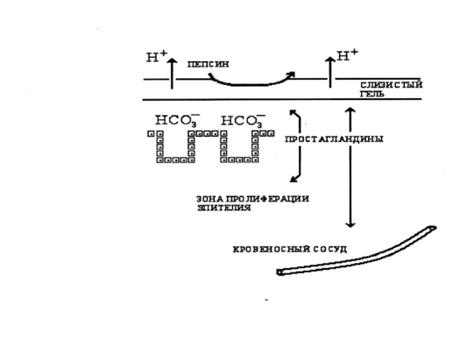
Notes:
Слизь, выделяемая железами и покровным эпителием желудка, - один из важных защитных факторов. Секреция слизи стимулируется механическими, химическими раздражителями и блуждающими нервами. В желудке слизь находится в двух состояниях: в растворенном виде входит в состав желудочного сока и в виде геля образует защитный барьер толщиной около 0,2 миллиметра на стенке желудка
Слизистые клетки эпителиального покрова желудка постоянно секретируют гель, который частично растворяется под
действием пепсина. Неповреждённый слой геля замедляет диффузию ионов, кроме того, он непроницаем для крупных молекул, в том числе для пепсина. Толщина слоя геля увеличивается под влиянием простагландинов группы Е и уменьшается под действием НПВС
Клетки покровного эпителия желудка секретируют в слизистый гель ионы бикарбоната, которые создают микросреду со значительным градиентом ионов водорода.
Гель замедляет продвижение ионов водорода к слизистой желудка, а ионы бикарбоната осуществляют буферную функцию.
М-холиномиметики, кальций и простагландины групп E и F усиливают выработку бикарбоната, а НПВС, α-адреностимуляторы и этанол – уменьшают
В норме мембраны и плотные контакты эпителиальных клеток желудка образуют барьер, почти непроницаемый для ионов водорода. Некоторые вещества (желчные кислоты, салицилаты, слабые органические кислоты, этанол) разрушают его, что позволяет ионам водорода проникать в ткани желудка и повреждать их, способствуя высвобождению гистамина из тучных клеток, усилению секреции соляной кислоты, повреждению мелких сосудов, образованию эрозии или язвы. Ухудшение кровоснабжения слизистой желудка также способствует её повреждению
В слизистой желудка содержится много простагландинов. В исследованиях на животных показано, что применение простагландинов, особенно группы Е, предохраняет слизистую от повреждающего действия разнообразных факторов. Эндогенные простагландины стимулируют секрецию слизи в желудке и бикарбонатов в двенадцатиперстной кишке. Они обеспечивают нормальное кровоснабжение слизистой и целостность защитного барьера, а также стимулируют регенерацию эпителия при повреждении слизистой

Slide 15
Хирургическая анатомия желудка и двенадцатиперстной кишки
Большая часть желудка (3/4) расположена в левом подреберье и только 1/4 находится в эпигастральной области. Положение желудка изменчиво и зависит от степени его наполнения, возраста, формы грудной клетки, конституции.
Notes:
Различают переднюю и заднюю стенки желудка, которые переходят друг в друга. Верхний край желудка более короткий и вогнутый – малая кривизна, нижний выпуклый и более длинный – большая кривизна
Желудок делится на 4 части: кардиальную; дно желудка; тело желудка; привратниковую, которая состоит из антрального отдела и канала привратника.
Длина желудка в среднем составляет 20-25 см, ширина - 12-14 см, средняя ёмкость – 1,5-2,5 литра. Пищевод впадает в желудок в 80% наблюдений под углом 90°, в 20% - под углом от 90 до 180° (угол Гиса), вследствие чего образуется кардиальная вырезка
Соответственно вершине кардиальной вырезки со стороны слизистой оболочки расположена кардиальная складка,
образующая клапан Губарева. При сокращении желудка происходит закрытие кардиального отверстия этой складкой, чем предотвращается желудочно-пищеводный рефлюкс

Slide 16
Передняя поверхность желудка прикрыта справа печенью, слева реберной частью диафрагмы; часть передней стенки желудка прилежит непосредственно к передней брюшной стенке. Малая кривизна прикрыта левой долей печени, большая кривизна граничит с поперечно-ободочной кишкой
Notes:
Брюшина, покрывая желудок спереди и сзади, переходит по большой и малой кривизне на
соседние органы, образуя ряд фиксирующих связок. В кардиальном отделе имеются две диафрагмально-желудочные, желудочно-поджелудочная и желудочно-селезёночная связки. Большую кривизну фиксирует желудочно-ободочная связка, переходящая в большой сальник
Между начальным отделом двенадцатиперстной кишки и воротами печени расположена печеночно-
двенадцатиперстная связка, в которой проходит холедох, печеночная артерия и воротная вена. Малую кривизну желудка с воротами печени связывает печеночно-желудочная связка, составляющая вместе с печеночно-
двенадцатиперстной связкой малый сальник. Между листками брюшины, образующими эти связки, в клетчатке расположены сосуды, нервы, лимфатические узлы
Мышечный слой желудка состоит из продольных, косых и циркулярных волокон. Последние особенно выражены в области привратника в виде плотного кольца, что дает возможность определить его границу во время операции

Slide 17
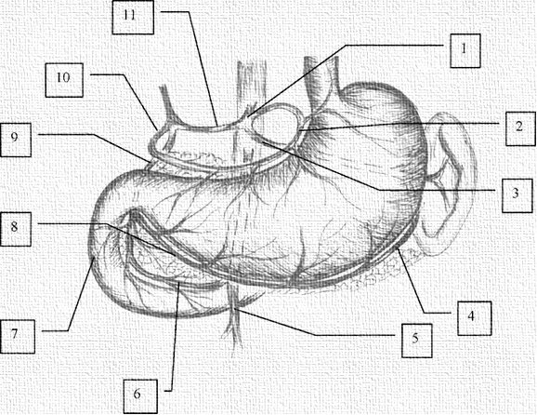
Notes:
Артериальное кровоснабжение желудок получает от ветвей чревного ствола (truncus coeliacus), который непосредственно ниже диафрагмы делится на 3 ветви: левую желудочную (a. gastrica sinistra), общую печеночную (a. hepatica communis) и селезеночную (a. lienalis) артерию.
Левая желудочная артерия располагается вдоль малой кривизны в дубликатуре брюшины и снабжает кровью левую половину малой кривизны. От селезеночной артерии отходит левая желудочно-сальниковая артерия (a. gastroepiploica sinistra), которая снабжает левую половину большой кривизны желудка
От a. hepatica communis отходят: собственно печёночная артерия (a. hepatica propria), которая в печёночно-двенадцатиперстной связке идёт к печени; правая желудочная артерия (a. gastrica dextra), идущая вдоль правой половины малой кривизны желудка и анастомозирующая с левой желудочной артерией; a. gastroduodenalis, идущая между задней стенкой duodenum и головкой поджелудочной железы
А. gastroduodenalis делится на a. pancreaticoduodenalis sup. et a. gastroepiploica dextra, которая кровоснабжает правую половину большой кривизны желудка, анастомозируя с a. gastroepiploica sinistra. Кроме того, к желудку подходят короткие желудочные артерии - a.a. gastricae breves от a. lienalis
Отток венозной крови от желудка осуществляется через 3 основных ствола: v. gastrica sin., впадающую в v. portae; v. gastroepiploica dextra, впадающую в v. mesenterica sup.; v. gastroepiploica sinistra, впадающую в v. lienalis. Кроме того имеется ещё 5-7 мелких вен - v. gastricae breves, впадающих в v. lienalis
На передней поверхности привратника имеется v. pуlorica, впадающая в v. gastrica sin., служащая во время операции анатомическим ориентиром положения привратника

Slide 18
Отток лимфы от желудка происходит по четырём коллекторам:
Notes:
1-й коллектор транспортирует лимфу от большой кривизны антрального отдела в лимфатические узлы правой половины желудочно-ободочной связки и по ходу желудочно-сальниковой артерии в ретропилорические узлы, в лимфоузлы, расположенные в корне брыжейки ободочной кишки и начального отдела тонкой кишки, в парааортальные лимфоузлы
2-й коллектор - от кардиального отдела желудка по малой кривизне по ходу левой желудочной артерии в лимфоузлы левой половины малого сальника и желудочно-поджелудочной связки, далее – в забрюшинные и медиастинальные лимфоузлы
3-й коллектор – от малой кривизны антрального отдела и передней стенки желудка, начального отдела двенадцатиперстной кишки в лимфоузлы, расположенные в правой половине малого сальника по ходу правой желудочной артерии, и в лимфоузлы гепато-дуоденальной связки, ворот печени, в печень
4-й коллектор – от большой кривизны тела и кардиального отдела желудка в узлы левой половины желудочно-ободочной связки, лимфоузлы, расположенные у левой желудочно-сальниковой артерии, в воротах селезёнки, затем – в забрюшинные парааортальный лимфоузлы

Slide 19
Иннервация желудка осуществляется ветвями блуждающих нервов.
Передний (левый) ствол блуждающего нерва расположен в рыхлой клетчатке между передней поверхностью пищевода и желудочно-диафрагмальной связкой, чаще всего (2/3 наблюдений) ближе к правому краю пищевода. У 1/3 пациентов имеется добавочная ветвь переднего блуждающего нерва, который располагается ближе к левому краю пищевода, имеет значительно меньший диаметр и может остаться незамеченным во время операции – криминальная ветвь Грасси
Notes:
У кардиальной части желудка передний ствол разделяется на переднюю основную желудочную ветвь (r. gastricus principialis anterior) – передний нерв Латарже и печёночную ветвь, которая даёт ответвления к пилорическому жому и верхней части двенадцатиперстной кишки
Задний (правый) ствол блуждающего нерва находится в рыхлой клетчатке между правым краем задней стенки брюшной части пищевода и правой ножкой диафрагмы. Добавочная ветвь определяется в 1/4 наблюдений. На уровне кардиального отдела желудка или ниже от основного ствола отходит чревная ветвь, далее нерв располагается вдоль малой кривизны – задний нерв Латарже
На участке от пищеводного отверстия диафрагмы до кардиального отдела желудка от основных стволов блуждающих нервов отходят короткие ветви к пищеводу

Slide 20
Двенадцатиперстная кишка расположена на задней брюшной стенке на уровне I-III поясничных позвонков и подразделяется на: верхнюю горизонтальную часть (pars horizontalis superior), нисходящую (pars descendens), нижнюю горизонтальную (pars horizontalis inferior), восходящую (pars ascendens)
Notes:
Верхняя горизонтальная часть имеет длину 4-5 см., покрыта брюшиной спереди и сзади. Конец восходящей части покрыт брюшиной со всех сторон, остальные отделы – только спереди. Поэтому воспалительные процессы в области двенадцатиперстной кишки распространяются преимущественно забрюшинно
Двенадцатиперстная кишка малоподвижна, имеет следующий связочный аппарат: ligamentum hepatoduodenale – от ворот печени к pars horizontalis superior; ligamentum duodenorenale – от брюшины, расположенной возле правой почки к pars descendens; связку, подвешивающую двенадцатиперстную кишку и направляющуюся от левой ножки диафрагмы к flexura duodenojejunalis
Pars horizontalis superior duodeni спереди соприкасается с печенью и желчным пузырём, к её нижнему краю прилежит поджелудочная железа.
Pars descendens duodeni проходит вдоль внутреннего края правой почки и доходит до уровня IV поясничного позвонка, по её задней поверхности проходит v. cava inferior et ductus choledochus. Внутренний край рars descendens duodeni на всём протяжении прилежит к головке поджелудочной железы.
Рars horizontalis inferior duodeni проходит впереди v. cava inferior и аорты. Через её верхний край перегибается и переходит на переднюю поверхность a. et v. mesenterica superior
Артериальную кровь двенадцатиперстная кишка получает из a. pancreaticoduodenalis superior, отходящей от a. gastroduodenalis, и a. pancreaticoduodenalis inferior, отходящей от a. mesentericae superior. Вены соответствуют артериям и впадают в v. mesenterica superior и v. portae. Отток лимфы осуществляется в лимфатические узлы, расположенные в забрюшинном пространстве, по ходу селезёночных сосудов, в ligamentum hepatoduodenale

Slide 21
Иннервация двенадцатиперстной кишки, главным образом, осуществляется симпатической системой (plexus solaris), а также волокнами блуждающего нерва.
Двенадцатиперстная кишка обладает высокоразвитым чувствительным рецепторным аппаратом, расположенным, в основном, в её начальной части

Slide 22
Классификация язвенной болезни (А.Ф. Черноусов и соавт., 1996)
По локализации:
1. Язва желудка: кардиальной части, субкардиальной части, тела желудка, антрального отдела, передней стенки, задней стенки, большой кривизны, малой кривизны.
2. Язва двенадцатиперстной кишки: луковицы, залуковичного отдела, передней стенки, задней стенки, верхней стенки, нижней стенки

Slide 23
По клинической форме:
1. Острая или впервые выявленная язва.
2. Хроническая язва.
По фазе процесса:
1. Обострение.
2. Неполная ремиссия.
3. Ремиссия.
По клиническому течению:
1. Латентно протекающая язвенная болезнь.
2. Лёгкое (редко рецидивирующее) заболевание.
3. Средней тяжести (1-2 рецидива в год).
4. Тяжёлое (3 рецидива в год и более) или непрерывно рецидивирующее заболевание, развитие осложнений

Slide 24
По морфологической картине: маленькая язва (менее 0,5 см в диаметре) средних размеров (0,5-1,0 см) большая язва (1-3 см) гигантская язва (более 3 см)

Slide 25
По наличию осложнений:
1. Язва, осложнённая кровотечением: лёгким, тяжёлым (профузным), крайне тяжёлым.
2. Язва, осложнённая перфорацией: открытой, прикрытой.
3. Пенетрирующая и каллёзная язва.
4. Язва, осложнённая рубцовыми деформациями желудка и двенадцатиперстной кишки, стенозом привратника: компенсированным, субкомпенсированным, декомпенсированным.
5. Малигнизированная язва

Slide 26
Язвенная болезнь двенадцатиперстной кишки
Распространённость язвенной болезни двенадцатиперстной кишки составляет от 6 до 15%. В последние годы наблюдается снижение заболеваемости, особенно среди мужчин. Причины этого не установлены, возможно, имеет значение изменение эпидемиологии Helicobacter pylori. В настоящее время мужчины и женщины болеют одинаково часто. Язвы двенадцатиперстной кишки могут спонтанно рубцеваться и рецидивировать. Частота рецидивов в течение года после рубцевания язвы составляет 60%, а в последующие два года – 80-90%
Notes:
Более 95% язв двенадцатиперстной кишки локализуются в её верхней части, причём около 90% из них - не дальше 3 сантиметров от привратника. Диаметр язв обычно не превышает 1 сантиметра. Иногда встречаются гигантские язвы диаметром от 3 до 6 см, которые при рентгенологическом исследовании могут быть приняты за луковицу двенадцатиперстной кишки
В отличие от эрозии, повреждающей лишь слизистую, язва проникает в подслизистый и мышечный слои и имеет чёткие границы. Дно язвы может быть чистым или покрытым кровью, белковым экссудатом, в котором содержатся эритроциты, нейтрофилы и лимфоциты. В дне язвы выделяют 3 зоны: зону некроза, расположенную под ней зону грануляционной ткани, зону фиброза, которая может иметь различную ширину

Slide 27
Клиническая картина.
Самый частый симптом язвы двенадцатиперстной кишки – острая, жгучая или ноющая боль в эпигастральной области. Однако боль может быть неопределённой, тупой и ощущаться как чувство переполнения желудка, чувство голода, тяжести в животе.
Notes:
У 10% пациентов боль иррадиирует в правое подреберье. Для ЯБДК характерны поздние боли, возникающие через 1,5-3 часа после еды на высоте пищеварения, и голодные боли, возникающие натощак, через 6-7 часов после приёма пищи
Часто пациенты просыпаются от боли по ночам. Обычно боль уменьшается или проходит сразу после еды, приёма антацидных средств, молока или даже стакана тёплой воды, по-видимому, в результате частичной нейтрализации соляной кислоты. Однако приём пищи приводит к усилению секреции гастрина, что вновь повышает секрецию соляной кислоты. По мере увеличения кислотности и эвакуации желудочного содержимого, рН в двенадцатиперстной кишке снижается и боль возобновляется
Из-за того, что пища купирует боль, некоторые пациенты с дуоденальными язвами много едят и набирают избыточную массу тела. Похудание как характерный симптом язвенной болезни, описываемый ранее, в настоящее время встречается у пациентов с язвенной болезнью, осложнённой рубцово-язвенным стенозом выходного отдела желудка
Изменение характера боли может быть признаком осложнений. Например, постоянная боль, иррадиирующая в спину и подреберье и не исчезающая после еды или приёма антацидных препаратов, может свидетельствовать о пенетрации язвы в поджелудочную железу. Боль, усиливающаяся после еды и сопровождающаяся рвотой, часто указывает на стеноз привратника. Внезапно возникшая интенсивная разлитая боль в животе характерна для перфорации язвы. Для кровотечения типичны рвота «кофейной гущей» и дёгтеобразный стул

Slide 28
Помимо болевого синдрома, для ЯБДК характерны диспепсические явления. Тошнота и рвота наблюдаются, как правило, у пациентов с нарушением эвакуации желудочного содержимого. Рвота обычно возникает на высоте приступа болей и приносит значительное облегчение.
Notes:
Язвенная болезнь двенадцатиперстной кишки часто сопровождается изжогой различной степени выраженности и продолжительности – от лёгкой и почти незаметной до мучительной, заставляющей больного принимать лекарственные средства, соду, молоко, вызывать рвоту. Необходимо отметить, что изжога является симптомом недостаточности кардии и рефлюкс-эзофагита,
которые встречаются у 40% пациентов с ЯБДК. Изжога возникает сразу после еды, особенно после приёма жареной и жирной пищи, может предшествовать боли, чередоваться с ней или быть единственным симптомом болезни
Отрыжка при язвенной болезни бывает кислая, пустая (без органолептических признаков), а также пищей. Кислая отрыжка наблюдается у больных с высокой кислотностью и гиперсекрецией желудочного сока.
Самый частый симптом, выявляемый при физикальном исследовании пациентов с ЯБДК – болезненность в эпигастральной области. Зона болезненности обычно расположена посередине между пупком и мечевидным отростком, а у 20% пациентов – справа от срединной линии
Отличительной особенностью язвенной болезни является цикличность течения. Периоды, когда обостряются все симптомы, чаще всего, бывают весной и осенью. Обострение ЯБДК может длиться от нескольких дней до нескольких месяцев. Периоды ремиссии почти всегда более продолжительны, чем периоды обострения. У некоторых пациентов заболевание протекает в более тяжёлой форме – с частыми длительными обострениями или с развитием осложнений

Slide 29
Постбульбарные язвы (язвы залуковичного отдела двенадцатиперстной кишки) встречаются у 3-10% пациентов с ЯБДК, могут проявляться такими же симптомами, как обычные язвы луковицы двенадцатиперстной кишки, однако имеют свои особенности.
Notes:
Чаще всего они локализуются на задней стенке верхнего дуоденального изгиба. Для этих язв типичны устойчивость к
консервативному лечению, реже встречающаяся цикличность и периодичность болей.
Боль при постбульбарной язве локализуется в правом верхнем квадранте живота и иррадиирует в правое плечо и лопатку, купируется обычно не сразу после еды. Иногда боль имеет приступообразный характер и по своей интенсивности может напоминать печёночную или почечную колику. Эти язвы чаще всего осложняются кровотечением и стенозом, реже – атипичной перфорацией в ретродуоденальную клетчатку
В подростковом и юношеском возрасте ЯБДК может протекать латентно и проявляться только осложнениями. Характерным считается вариант течения заболевания с выраженным болевым синдромом, упорной рвотой и очень высокой кислотностью желудочного сока. В ряде наблюдений в клинической картине преобладают диспепсические явления и различные нейровегетативные сдвиги. В более ранние сроки возникают пенетрация и стеноз привратника
Бессимптомное течение язвенной болезни двенадцатиперстной кишки приводит к существенной недооценке распространённости заболевания. Проспективные исследования с применением эзофагогастродуоденоскопии показали, что около половины рецидивов носят бессимптомный характер. Также было определено отсутствие чёткой связи между активностью язвенной болезни, исчезновением симптомов и заживлением язвы. Безболевая язва также может приводить к острому или хроническому желудочно-кишечному кровотечению, перфорации или стенозу привратника

Slide 30
Диагностика
Наиболее точный метод диагностики язвенной болезни двенадцатиперстной кишки – эзофагогастродуоденоскопия, ценность в следующих ситуациях:
1) при проведении дифференциальной диагностики
2) при динамическом обследовании на предмет активности язвенной болезни
3) при диагностике мелких или поверхностных язв
4) при верификации желудочно-кишечного кровотечения. ЭГДС позволяет провести визуальную оценку язвенного дефекта (размеры, форму, локализацию), биопсию язвы и слизистой антрального отдела для обнаружения Helicobacter pylori, оценить эффективность лечения.
Notes:
Контрастное рентгенологическое исследование желудка и двенадцатиперстной кишки также достаточно информативный метод диагностики язвенной болезни, позволяющий определить не только морфологические, но и функциональные изменения изучаемого органа, выявить 70-80% язв, а при двойном контрастировании частота выявления язв достигает 90%.
Основным рентгенологическим признаком гастродуоденальных язв является симптом «ниши» - бесструктурное депо бария довольно правильной формы с чёткими контурами. Вокруг ниши виден ободок просветления или меньшей ширины воспалительный вал, к которому конвергируют складки слизистой оболочки.
Значительная деформация луковицы двенадцатиперстной кишки, часто встречающаяся при хроническом рецидивирующем течении язвенной болезни, затрудняет рентгенологическую диагностику или делает её невозможной.
Разрешающая способность рентгенологического метода недостаточна при небольших изменениях слизистой оболочки, в дифференциальной диагностике эрозивно-язвенных образований, в выявлении источника кровотечения.

Slide 31
Аспирационно-титрационный метод исследования секреции соляной кислоты. Материал для исследования получают (аспирируют) с помощью желудочного зонда. Для определения базальной секреции берут 4 порции желудочного содержимого с интервалом в 15 минут. Измеряют объём каждой порции и определяют концентрацию соляной кислоты путём титрования гидроксидом натрия до рН 7,0 или вычисляют её, исходя из рН полученного желудочного сока. Для определения максимальной секреции соляной кислоты в качестве стимулятора применяются гистамин (тест Кея), гастрин, а предпочтение отдаётся пентагастрину, который после определения базальной секреции вводят подкожно в дозе 4 мкг/кг и собирают ещё 4 порции желудочного сока с интервалом в 15 минут. Максимальная секреция – это суммарное количество соляной кислоты, собранное в течение часа после введения пентагастрина
Notes:
У здоровых мужчин базальная секреция соляной кислоты составляет в среднем около 0,8 мкмоль/с (2-3 мэкв/ч), а максимальная - 6,4 мкмоль/с (23 мэкв/ч). У женщин уровень базальной и стимулированной секреции составляет около 65-75% от тех же показателей у мужчин
При язве двенадцатиперстной кишки уровень секреции соляной кислоты значительно колеблется, при этом базальная секреция составляет 1–1,7 мкмоль/с (4-6 мэкв/ч), а стимулированная – 8-11 мкмоль/с (30-40 мэкв/ч). У пациентов с язвой желудка уровень секреции нормальный или, чаще всего, немного снижен.
Связь инфекции, вызванной Helicobacter pylori, и изменений секреции соляной кислоты не доказана.
При подозрении на наличие синдрома Золлингера-Эллисона основным методом верификации диагноза является исследование уровня гастрина сыворотки крови.
Исследование соляной кислоты с применением глюконата кальция в качестве стимулятора кислотопродукции может иметь дополнительное диагностическое значение

Slide 32
Метод 24-х часовой внутрижелудочной рН-метрии позволяет детально изучить суточные ритмы секреторной и моторной функции пищевода, желудка и двенадцатиперстной кишки, оценить скорость наступления эффекта и продолжительность действия антисекреторных препаратов.
Notes:
Для продолжительной регистрации рН используется двойной рН-метрический зонд, состоящий из трансназального зонда с активным электродом и накожного референтного электрода, который фиксируется на грудную клетку.
Это позволяет существенно уменьшить диаметр трансназального компонента зонда. Тонкий зонд сводит к минимуму дискомфорт больного во время исследования и позволяет проводить 24-х часовую рН-метрию даже у новорождённых. Активный электрод чаще всего бывает стеклянным или сурьмяным
Зонд соединён с портативным прибором, автоматически записывающим показания в течение суток. Количество электродов зонда варьирует от 1 до 3, что позволяет регистрировать рН одновременно на разных уровнях – в пищеводе, желудке, двенадцатиперстной кишке. Расположение электродов в исследуемых зонах после установки зонда определяется под контролем рентгентелевизионной установки, позволяющей выполнить коррекцию локализации активных частей электродов посредством механической тракции зонда.
В течение суток пациент получает назначенное лечение, выполняет предписанный режим и диету, регистрируя время приёма препаратов, пищи, сна. Полученная на портативный прибор информация обрабатывается на компьютере с распечаткой графика секреторной и моторной функции исследуемых органов. В результате оценки полученных данных открывается
возможность подобрать оптимальную частоту и ритм приёма противоязвенных средств.

Slide 33
Для выявления Helicobacter pylori проводят гистологическое и бактериологическое исследование и уреазную пробу с биоптатом слизистой.
Notes:
Для посева также используют биоптат, а желудочный сок для этого не подходит.
Уреазная проба с биоптатом сравнительно простой и надёжный метод диагностики, стоимость его невелика, чувствительность превышает 90%, специфичность составляет почти 100%. Применяется также экспираторная проба с меченой мочевиной, которая расщепляется уреазой с высвобождением меченого углекислого газа

Slide 34
У инфицированных пациентов в сыворотке крови методом иммуноферментного анализа выявляются специфические антитела к иммуноглобулинам G (IgG) и А (IgA).
Notes:
По сравнению с эндоскопическим методом диагностики ИФА более чувствителен и специфичен. Наличие антител в сыворотке крови у большинства пациентов сочетается с гистологической картиной гастрита.

Slide 35
Дифференциальная диагностика. Язвенную болезнь необходимо дифференцировать с симптоматическими язвами, патогенез которых связан с определёнными фоновыми заболеваниями или конкретными этиологическими факторами, например, с приёмом НПВС
Notes:
Симптоматические, особенно лекарственные, язвы чаще всего развиваются остро, проявляясь иногда желудочно-кишечным кровотечением или перфорацией. Клиническая картина обострения этих язв стёрта, отсутствует сезонность и периодичность заболевания
Гастродуоденальные язвы при синдроме Золлингера-Эллисона отличаются крайне тяжёлым течением, множественной локализацией, упорной диареей. При обследовании таких больных выявляется резко повышенный уровень желудочной секреции (особенно базальной), содержание гастрина в сыворотке крови в 3-4 раза превышает норму. В диагностике синдрома Золлингера-Эллисона важное значение имеют провокационные тесты (с секретином, глюкагоном), ультразвуковое исследование поджелудочной железы.
Для гастродуоденальных язв у больных гиперпаратиреозом, помимо тяжёлого течения с частыми рецидивами и склонностью к кровотечению и перфорации, характерны признаки повышенной функции паращитовидных желёз: мышечная слабость, боли в костях, чувство жажды, полиурия. Диагноз ставится на основании изучения содержания кальция и фосфора в сыворотке
крови, наличия гипертиреоидной остеодистрофии, характерных признаков поражения почек и неврологических расстройств.
Дифференциальная диагностика язвенной болезни двенадцатиперстной кишки с дуоденитом, функциональными нарушениями двенадцатиперстной кишки, хроническим холецисто-панкреатитом проводится по результатам эндоскопического, рентгенологического и ультразвукового исследования панкреатодуоденальной зоны.

Slide 36
Лечение
В настоящее время консервативная терапия является вариантом выбора при определении способа лечения не осложнённой формы язвенной болезни двенадцатиперстной кишки. Высокая эффективность современных противоязвенных препаратов позволила отказаться от хирургической коррекции не осложнённой формы заболевания.
Notes:
Учитывая ведущую роль Helicobacter pylori в патогенезе язвенной болезни, основной задачей консервативного лечения выступает эрадикационная терапия. Единственной общепризнанной целью уничтожения Helicobacter pylori является предотвращение рецидивов образования дуоденальных язв.
Антибактериальная терапия показана всем больным с язвой двенадцатиперстной кишки, назначается при первых клинических проявлениях заболевания, независимо от выраженности симптомов, рентгенологического и эндоскопического подтверждения диагноза, наличия факторов риска (например, приёма нестероидных противовоспалительных средств).
Раньше при осложнённом течении заболевания для предупреждения рецидива кровотечения рекомендовали длительную поддерживающую терапию Н²-блокаторами. В соответствии с новыми данными, эрадикация Helicobacter pylori позволяет обойтись без поддерживающей терапии. Приём Н²-блокаторов показан только тогда, когда повторное кровотечение может угрожать жизни больного.
Для уничтожения Helicobacter pylori пробовали применять различные лекарственные средства: препараты висмута, амоксициллин, тетрациклин, кларитромицин, метронидазол, омепрозол, Н²-блокаторы. Ни один препарат в виде монотерапии не дал хороших результатов.
В настоящее время одной из наиболее удачных, позволяющих уничтожить возбудителя в 90% наблюдений, считается так называемая трёхкомпонентная терапия, которая включает препарат висмута, метронидазол и амоксициллин или тетрациклин. Двухнедельный курс трёхкомпонентной терапии в сочетании с шестинедельным приёмом Н²-блокаторов ускоряет заживление язвы по сравнению с монотерапией Н²-блокаторами и уменьшает частоту рецидивов до 15% и ниже. После монотерапии Н²-блокаторами рецидивы возникают у 60-100% больных.
В большинство схем антигеликобактерной терапии включены блокаторы протонного насоса (ингибиторы протонной помпы), которые, повышая рН содержимого желудка, создают неблагоприятные условия для жизнедеятельности Helicobacter pylori, одновременно повышая эффективность действия многих антибиотиков. В схемах эрадикационной терапии по сравнению с другими блокаторами протонного насоса предпочтение отдаётся париету, что обусловлено более быстрым наступлением его антисекреторного действия и более выраженной прямой антигеликобактерной активностью.

Slide 37
Язвы двенадцатиперстной кишки и желудка рубцуются почти у всех пациентов, если в течение суток удаётся поддерживать уровень внутрижелудочного рН больше 3 около 18 часов. Этому правилу отвечают лишь блокаторы протонного насоса. Ни Н²-блокаторы, ни селективные холинолитики, ни антациды выполнить эту задачу не могут. Блокаторы протонного насоса (париет, омепразол, лансопразол, ласек, пантопразол) являются средством базисной терапии обострения язвенной болезни. Они назначаются с целью купирования болевого синдрома, диспепсических расстройств, для достижения рубцевания язвенного дефекта в короткие сроки
Notes:
Продолжительность консервативного лечения определяется результатами эндоскопического контроля, который проводится через 2, 4, 6, 8 недель. Для оценки эффективности того или иного противоязвенного препарата используется подсчёт не средних сроков рубцевания, а частоты зарубцевавшихся язв за 4, 6, 8 недель.

Slide 38
Осложнения и хирургическое лечение язвенной болезни двенадцатиперстной кишки
Рецидивирующее течение язвенной болезни двенадцатиперстной кишки, когда медикаментозное подавление желудочной секреции не приводит к стойкой ремиссии заболевания, является показанием к плановому оперативному лечению.

Slide 39
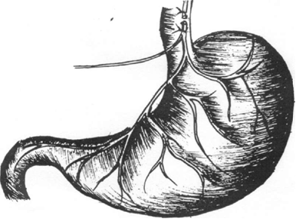
Notes:
Рекомендуют стволовую ваготомию с резекцией антрального отдела желудка (антрумэктомией) или пилоропластикой, а также проксимальную селективную ваготомию без дренирующих желудок операций

Slide 40
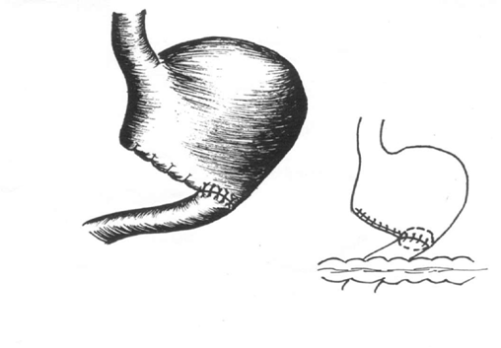
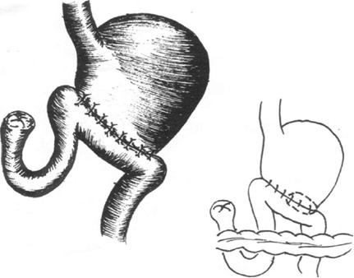
При стволовой ваготомии с антрумэктомией пересекают блуждающие нервы, удаляют антральный отдел желудка и накладывают анастомоз с проксимальным отделом двенадцатиперстной кишки - резекция желудка по Бильрот-I или с петлёй тощей кишки - резекция желудка по Бильрот-II
Notes:
Это достаточно эффективный метод лечения язвенной болезни. Частота рецидива заболевания после операции составляет 1%, а частота послеоперационных осложнений и летальность несколько выше, чем при ваготомии с пилоропластикой.

Slide 41
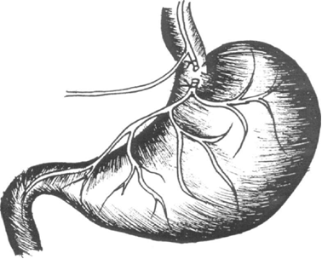
Некоторые хирурги предпочитают селективную ваготомию, когда пересекаются все желудочные ветви блуждающих нервов, при сохранении ветвей, идущих к печени и чревному сплетению. После этой операции рецидивы и осложнения встречаются реже, чем после стволовой ваготомии.
Notes:
После этой операции рецидивы и осложнения встречаются реже, чем после стволовой ваготомии.

Slide 42
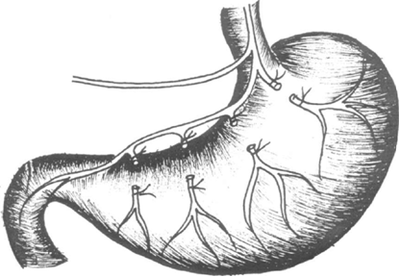
При селективной проксимальной ваготомии денервируют дно и тело желудка, сохраняя ветви блуждающего нерва, иннервирующие регулирующие работу привратника.
Notes:
Поэтому в антральном отделе и после выполнения селективной проксимальной ваготомии выполнять пилоропластику или другую дренирующую желудок операцию нет необходимости.

Slide 43
Абсолютными показаниями к хирургическому лечению являются следующие осложнения язвенной болезни двенадцатиперстной кишки: кровотечение перфорация стеноз выходного отдела желудка пенетрация
Notes:
Кровотечение из дуоденальной язвы наблюдается у 15-20% пациентов, выступая первым клиническим проявлением почти 50% язв, вызванных приёмом нестероидных противовоспалительных средств. У большинства больных оно останавливается самостоятельно. Риск повторного кровотечения у больных, которым не проводится антибактериальная и поддерживающая терапия Н²-блокаторами, возрастает на 40%.
Клиническая картина кровотечения, объём которого не превышает 500 мл, обычно не имеет ярких симптомов, если нет значительных нарушений компенсаторных возможностей организма. Снижение объёма циркулирующей крови быстро компенсируется включением в кровоток депонированной крови.
Наиболее яркие клинические и патофизиологические проявления наблюдаются при острых массивных кровотечениях, когда за относительно короткий промежуток времени больной теряет более 1500 мл крови, что составляет около 25% объёма циркулирующей крови. В этих ситуациях клиника соответствует гиповолемии. В ответ на уменьшение венозного притока и ударного объёма сердца увеличивается частота сердечных сокращений.
При продолжающемся кровотечении разворачивается клиническая картина гиповолемического шока.
В результате истощения компенсаторных механизмов до критического уровня уменьшается ударный объём сердца и падает давление.
Компенсаторной реакцией организма на острую кровопотерю является снижение почечного кровотока, проявляющегося олигоурией и даже анурией.
Гипоксия гепатоцитов и всасывание продуктов распада крови в кишечнике могут привести к развитию острой печёночной недостаточности или образованию очагов некроза в печени.
Нарушение сознания на фоне язвенного кровотечения выступает признаком недостаточности мозгового
кровообращения.
При массивной кровопотере выброс антидиуретического гормона и альдостерона приводит к постепенному увеличению объёма циркулирующей крови за счёт внесосудистой жидкости, что сопровождается снижением гематокрита и уменьшением концентрации гемоглобина.

Slide 44
Лабораторный способ оценки объёма кровотечения является наиболее информативным. Например, снижение уровня гемоглобина до 100г/л, от 100 до 70г/л и ниже 70г/л соответствует кровопотере лёгкой, средней и тяжелой степени, соответственно
Notes:
Определение объёма кровопотери имеет важное значение для выбора дальнейшей диагностической и лечебной тактики. Анамнез заболевания в этом отношении мало информативен. По объёму и характеру рвотных масс (алая кровь, кровяные сгустки, «кофейная гуща»), частоте и продолжительности мелены можно определить лишь кратность состоявшегося кровотечения. Такие симптомы, как общая слабость, сердцебиение, головокружение, обморочное состояние, также относятся к количественным характеристикам этого осложнения язвенной болезни.
Для верификации заболевания, ставшего причиной кровотечения, и локализации его источника необходимо провести оценку данных объективного исследования и эзофагогастродуоденоскопии.
Субиктеричность кожи и видимых слизистых оболочек в сочетании с расширением подкожных вен брюшной стенки характерно для заболеваний печени с синдромом портальной гипертензии. У этой категории больных нередко случаются кровотечения из варикозно расширенных вен пищевода и кардиального отдела желудка. Рвотные массы содержат тёмную венозную 41
кровь или сгустки крови, что является дифференциальным признаком портального кровотечения.
Для пищеводно-желудочного кровотечения при синдроме Меллори-Вейсса также характерна рвота тёмной венозной кровью со сгустками, которой чаще всего предшествует многократная, иногда мучительная рвота, возникшая при острых отравлениях. Морфологическим субстратом синдрома Меллори-Вейсса являются трещины слизистой оболочки и подслизистого слоя пищеводно-кардиальной области, как следствие внезапного повышения давления в желудке при недостаточности раскрытия кардиального жома. Длина разрывов обычно составляет 3-8 см., ширина – 3-8 мм. Наиболее частой локализацией трещин являются малая кривизна и задняя стенка желудка и пищевода.
Болезнь Рандю-Вебера-Ослера (телеагиоэктатическая болезнь) относится к наследственным заболеваниям и характеризуется главным образом кровотечениями из множественных телеангиоэктазий, расположенных в желудочно-кишечном тракте, а также на коже головы, верхней половине туловища, слизистой оболочке носа, рта, бронхов, мочевого пузыря.
Обострения заболевания часто совпадают с гормональной перестройкой организма, провоцируются инфекционными процессами, интоксикациями, поражением нервной системы. Желудочно-кишечные кровотечения при этом наблюдаются у 13-20% больных. Болезнь Рандю-Вебера-Ослера как причину желудочного кровотечения можно предполагать при отсутствии язвенного анамнеза, болевого синдрома и диспепсии.

Slide 45
Обильные носовые и лёгочные кровотечения могут сопровождаться заглатыванием крови с последующей рвотой. В этих ситуациях рвотные массы могут содержать как тёмную венозную кровь со сгустками, так и алую кровь.
Пальцевое исследование прямой кишки позволяет диагностировать мелену, признаком которой является наличие на перчатке чёрного кала, а также верифицировать опухоль прямой кишки, при кровотечении из которой выделяется алая кровь

Slide 46
Эзофагогастродуоденоскопия является наиболее информативным способом диагностики желудочно-кишечного кровотечения, позволяющим:
- верифицировать диагноз,
- определить локализацию источника кровотечения,
- оценить состояние источника кровотечения (тромбированный сосуд, продолжающееся кровотечение) и возможность его рецидива,
- выполнить попытку эндоскопического гемостаза,
- определить тактику лечения
Notes:
В некоторых ситуациях для остановки или предотвращения рецидива кровотечения эффективными оказываются следующие эндоскопические манипуляции: паравазальное введение сосудосуживающих или склерозирующих средств, термокоагуляция, биполярная, аргоно-плазменная, лазерная коагуляция, клипирование кровоточащего или тромбированного
сосуда. После выполнения этих процедур необходим эндоскопический мониторинг, который позволяет контролировать состояние источника кровотечения, проводить повторный гемостаз, корригировать лечебную тактику.

Slide 47
Применение эрадикационной терапии, нехирургических методов остановки язвенного кровотечения позволили значительно сократить потребность в хирургических вмешательствах.
Однако в ситуациях, когда кровотечение самостоятельно не остановилось, а выполнить эндоскопический гемостаз не представляется возможным (стеноз двенадцатиперстной кишки; активное кровотечение, не позволяющее визуализировать его источник), показана экстренная операция

Slide 48
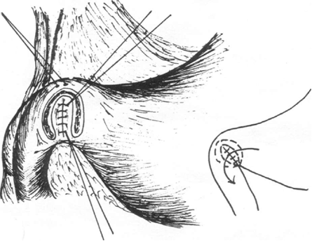
Техника пилоропластики по Финнею Разрушение привратника является обязательным условием любой пилоропластики, что позволяет избежать стеноза выходного отдела желудка после ваготомии
Notes:
В условиях продолжающегося дуоденального кровотечения предпочтение, безусловно, отдаётся органосохраняющим хирургическим вмешательствам. Учитывая тот факт, что в большинстве наблюдений кровоточащие язвы локализуются на задней стенке двенадцатиперстной кишки, операцией выбора является стволовая ваготомия с пилоропластикой по Финнею

Slide 49
Перфоративная язва двенадцатиперстной кишки встречается у 2-3% больных язвенной болезнью, причём у 5-10% из них до этого симптомов заболевания не было, у 10% - перфорация сопровождается кровотечением. В патогенезе перфоративной язвы ведущее значение имеет истончение стенки двенадцатиперстной кишки. Провоцирующими факторами выступают физическое напряжение и переедание
Notes:
Перфорация язвы двенадцатиперстной кишки чаще всего (90%) происходит в свободную брюшную полость. Клиническая картина заболевания обычно развивается остро, но при тщательном изучении анамнеза нередко выявляются симптомы предшествующего обострения язвенной болезни
Непосредственно перед перфорацией могут значительно усилиться боли в эпигастральной области, появиться тошнота, беспричинная рвота, озноб, что отмечают 30% пациентов. Наиболее характерными симптомами перфорации являются резкая «кинжальная» боль в животе, доскообразное напряжение мышц передней брюшной стенки, положительный симптом Щёткина-Блюмберга, исчезновение печёночной тупости при перкуссии живота, брадикардия, бледность кожных покровов.
При осмотре больного обращают на себя внимание: вынужденное положение – лёжа на боку с приведёнными к животу ногами и вид – бледное лицо, выражающее чувство страха и боли. В первые часы от возникновения перфорации возможно наличие стула и отхождение газов, но затем нарастает метеоризм и задержка газов. Через 6-8 часов после перфорации язвы развивается перитонит. Общее состояние больного резко ухудшается: возможен коллапс, пульс становится частым и нитевидным, появляется лихорадка, динамическая кишечная непроходимость, нарастает лейкоцитоз. Притупление перкуторного звука в боковых отделах живота свидетельствует о наличии свободной жидкости в брюшной полости.

Slide 50
Обзорная рентгенография брюшной полости является достоверным методом диагностики перфоративной язвы - серповидная полоска газа между куполом диафрагмы и печенью определяется у 85-90% пациентов.
Notes:
Прикрытая перфорация дуоденальной язвы встречается в 2-10% наблюдений и характеризуется обтурацией язвенного дефекта соседними органами (сальник, печень, желчный пузырь) или содержимым кишки (частицы пищи, слизь). Обтурация перфоративного отверстия может быть кратковременной, длительной или постоянной. В последней ситуации, если пациенту не выполнялась эзофагогастродуоденоскопия (во время которой в желудок инсуфлируется воздух), происходит самоизлечение.
Клиническая картина прикрытой перфорации характеризуется таким же бурным началом, как перфорация в свободную брюшную полость. Однако через некоторое время наступает значительное улучшение состояния больного. Боли стихают, но полностью не проходят и сохраняются в эпигастральной области и правой половине живота. При пальпации живота продолжает определяться защитное напряжение мышц, при рентгенографии – может сохраняться пневмоперитонеум.
Атипичная перфорация язвы двенадцатиперстной кишки наблюдается у 3-5% пациентов и характеризуется прободением дуоденального содержимого в забрюшинное или какое-то ограниченное пространство, но не в свободную брюшную полость. Развитие этих ситуаций возможно при перфорации язвы, расположенной на задней стенке двенадцатиперстной кишки или при перфорации язвы в пространство, сформированное послеоперационными спайками.
Клиническая картина заболевания стёртая, без бурного начала.
Больные жалуются на боли в животе без чёткой локализации. Напряжение мышц брюшной стенки не выражено. Значительное ухудшение состояния наступает при развитии флегмоны забрюшинного пространства или абсцесса брюшной полости

Slide 51
Консервативное лечение при наличии перфоративной язвы проводится лишь в тех ситуациях, когда хирургическое вмешательство выполнить не представляется возможным из-за крайне тяжёлого состояния или отказа больного от операции. В этих ситуациях показана постоянная аспирация желудочного содержимого через назогастральный зонд, инфузионная терапия с внутривенным введением препаратов, угнетающих желудочную секрецию, антибиотиков (метод Тейлора)

Slide 52
Современные подходы к выбору метода оперативного лечения перфоративной язвы двенадцатиперстной кишки основаны на высокой эффективности медикаментозного лечения заболевания после хирургической коррекции возникшего осложнения
Notes:
Это значит, что целью операции при наличии перфоративной дуоденальной язвы является ликвидация источника перитонита. Для этого производится лапаротомия, ушивание перфоративного
отверстия, санация и дренирование брюшной полости.
Внедрение малоинвазивных технологий в хирургию позволяет выполнять лапароскопическое или лапароскопически ассистированное ушивание перфоративной язвы из минилапаротомного доступа.
Показания к ушиванию формулируются только после эзофагогастродуоденоскопии, позволяющей исключить одновременное наличие других осложнений язвенной болезни: стеноза привратника, внутрипросветного кровотечения из перфоративной или «целующейся» язвы задней стенки двенадцатиперстной кишки, циркулярной язвы

Slide 53
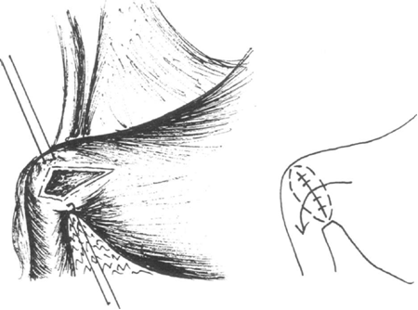
При сочетании осложнений язвенной болезни, одним из которых является перфорация, хирургическая тактика меняется в сторону расширения объёма операции. Вариантом выбора в этих ситуациях выступает стволовая ваготомия с пилоропластикой по Джадду
Notes:
Высокая травматичность и технические сложности, возникающие при резекции желудка, позволяют применять этот вид хирургического лечения перфоративной язвы только по строгим показаниям.
Но При раннем обращении больного с перфоративной дуоденальной язвой за помощью, отсутствии гнойного перитонита и при наличии такого сопутствующего осложнения заболевания, как декомпенсированный рубцовый стеноз привратника с выраженной эктазией и нарушением моторной функции желудка, либо при наличии циркулярной язвы двенадцатиперстной кишки, показана резекция желудка по Бильрот II.
В этих ситуациях нельзя ограничиваться выполнением ушивания перфоративной язвы или пилоропластики с ваготомией. Не устранённый стеноз привратника приведёт к развитию рецидива дуоденальной язвы в ближайшие сроки после операции, а ушивание перфоративного отверстия циркулярной язвы может закончиться либо несостоятельностью швов, либо формированием рубцового стеноза выходного отдела желудка. Ваготомия с пилоропластикой, выполненная по поводу перфоративной язвы на фоне декомпенсации моторной функции желудка, приводит к прогрессированию эвакуаторных расстройств, раннему рецидиву заболевания.

Slide 54
Стеноз выходного отдела желудка является кульминацией хронического течения язвенной болезни у 2-4% пациентов. Постепенное развитие рубцового сужения привратника сопровождается нарастанием моторно-эвакуаторных расстройств желудка. Причиной стеноза в 90% наблюдений выступает дуоденальная язва. Стеноз бывает органическим, как следствие рубцового процесса, и функциональным, связанным со спазмом и отёком пилорического канала.
Функциональный стеноз бывает практически у всех пациентов в фазе обострения язвенной болезни.
Notes:
При компенсированном пилородуоденальном стенозе больные жалуются на чувство тяжести и переполнения в верхней части живота, тошноту после приёма пищи, нередко самостоятельно вызывают рвоту, приносящую облегчение. Повышение внутрижелудочного давления приводит к возникновению отрыжки, срыгивания, изжоге. При этом происходит потеря электролитов и жидкости, гемоконцентрация, снижается объём циркулирующей крови, диурез, повышается удельный вес мочи. При рентгенологическом исследовании определяется умеренная эктазия желудка, усиленная перистальтика.
Для субкомпенсированной стадии стеноза характерно выраженное чувство тяжести и переполнения желудка, иногда в сочетании с болью, изжогой, частой отрыжкой кислым, большим количеством воздуха и желудочным содержимым неприятного вкуса и запаха. Рвота становится почти ежедневной, возникает сразу или через 1,5-2 часа после еды, вслед за усилением боли в эпигастральной области и появлением чувства переполнения желудка, не прекращается под влиянием противоязвенной терапии. Больной прогрессивно теряет вес. Рентгенологическими признаками субкомпенсированного стеноза являются: снижение тонуса, умеренная эктазия, усиленная перистальтика желудка, значительная задержка эвакуации контраста в двенадцатиперстную кишку
В декомпенсированной стадии стеноза пассаж пищи в двенадцатиперстную кишку происходит очень медленно. Рвота и изжога возникают не только после каждого приёма пищи, но и в интервалах между
едой, боль в животе приобретает постоянный характер. Общее состояние резко ухудшается, нарастают
истощение и обезвоживание, появляются судороги и симптомы азотемии (слабость, головная боль, потеря аппетита, чувство жажды, зловонный запах изо рта, олигоурия), развивается гипохлоремия, алкалоз При рентгенологическом исследовании желудок имеет форму крючкообразно растянутого мешка с резко ослабленной перистальтикой и резко замедленной (12-24 часа), вплоть до полного отсутствия, эвакуацией. Процессы гнилостного брожения в желудке у этих больных приводят к выраженной кантоминации слизистой оболочки

Slide 55
Пациентов с I-II стадией пилородуоденального стеноза можно оперировать после 5-7 дневной предоперационной подготовки, основными моментами которой являются противоязвенная терапия и периодическая декомпрессия желудка. При наличии острой язвы оперативное вмешательство более оправдано после 2-3 недельного курса противоязвенной терапии, приводящего к регрессии воспалительного процесса и, возможно, рубцеванию язвы.

Slide 56
Больные с III-IV стадией стеноза нуждаются в более длительной и массивной предоперационной подготовке, включающей в себя:
1) восстановление вводно-электролитного баланса и кислотно-щелочного равновесия путём трансфузии большого количества растворов, содержащих ионы калия, натрия и хлора;
2) усиленное парентеральное питание, покрывающее энергетические затраты, суточную потребность в белках, витаминах, микроэлементах;
3) противоязвенное лечение с осторожным использованием атропина и антихолинэргических средств, оказывающих отрицательное влияние на моторную функцию желудка;
4) систематическую декомпрессию желудка
Notes:
Оперативное лечение больных с суб- и декомпенсированным язвенным стенозом может быть выполнено только после получения доказательств эффективности проводимой терапии:
-значительного уменьшения количества аспирируемого желудочного содержимого;
-нормализации волемических показателей, электролитного состава и кислотно-щелочного равновесия крови;
-улучшения функции почек и снижения азотемии.
В критических ситуациях при отсутствии положительного результата от проводимой терапии в течение нескольких дней и ухудшении общего состояния больного показано срочное оперативное лечение. Объём хирургического вмешательства в этих ситуациях должен быть минимальным, направленным на обеспечение адекватной эвакуации из желудка

Slide 57
Выбор метода операции при язвенном пилородуоденальном стенозе зависит от следующих факторов:
-стадии стеноза
-длительности язвенного анамнеза
-наличия других осложнений язвенной болезни
-возраста пациента
-степени выраженности сопутствующей патологии.
Notes:
Гастроеюностомия – это паллиативное, технически достаточно простое и малотравматичное оперативное вмешательство, показаниями к выполнению которого являются: высокая степень операционного риска у пациентов старческого возраста с декомпенсированным стенозом, тяжёлыми сопутствующими заболеваниями и выраженными водно-электролитными расстройствами; отсутствие клиники язвенной болезни, эндоскопических и рентгенологических признаков активности язвенного процесса на фоне низкой желудочной секреции у пожилых пациентов с рубцовым пилородуоденальным стенозом. Среди различных способов гастроеюностомии предпочтение следует отдавать позадиободочному анастомозу на предельно короткой петле.
Стволовая ваготомия с дренирующими желудок операциями (в том числе
и гастроеюностомия) является патофизиологически обоснованной операцией при язвенном стенозе привратника

Slide 58
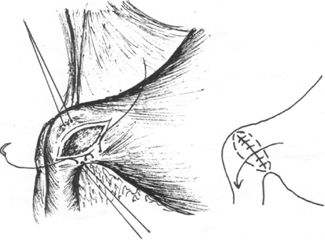
Пилоропластика по Гейнеке-Микуличу является наиболее простой и наименее травматичной операцией, позволяющей устранить рубцовый стеноз привратника

Slide 59
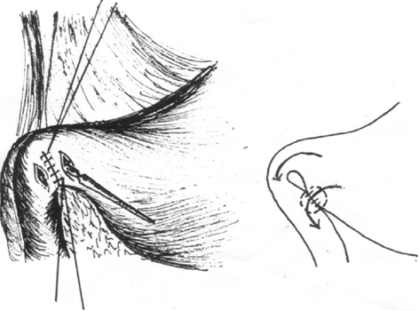
Гастродуоденостомия по Жабулею выполняется при наличии протяжённого пилородуоденального стеноза с выраженной рубцовой деформацией верхней горизонтальной части двенадцатиперстной кишки, когда выполнить пилоропластику не представляется возможным

Slide 60
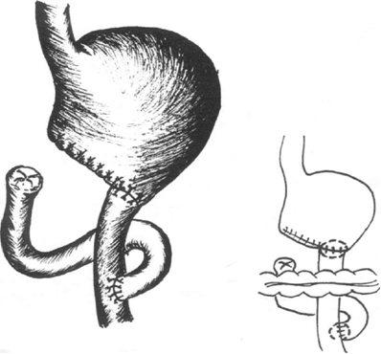
Резекция 2/3 желудка при пилородуоденальном стенозе показана:
- у пациентов молодой и средней возрастной групп с невысокой степенью операционного риска, при наличии активной язвы с высокой секрецией и выраженными нарушениями желудочной моторики - по Бильрот-II в модификации Гофмейстера-Финстерера;
- при сочетании рубцового стеноза с язвой желудка или дуоденостазом - по Ру

Slide 61
Пенетрация – это язвенное поражение двенадцатиперстной кишки (или желудка) с проникновением язвы в окружающие органы и ткани.
Пенетрирующая язва имеет 3 стадии развития:
1) проникновения через все анатомические слои двенадцатиперстной кишки
(или желудка),
2) фиброзного сращения с прилежащим органом,
3) завершённой пенетрации в ткань прилежащего органа
Notes:
Язвы задней и нижней стенок верхней горизонтальной части двенадцатиперстной кишки, а также низкие (постбульбарные) язвы чаще пенетрируют в головку поджелудочной железы, печень, гепато-дуоденальную связку. Пенетрация может привести к образованию патологических соустий – холедохо-дуоденального, холецисто-дуоденального, дуодено-толстокишечного свища
При пенетрации язвы течение болезни становится более тяжёлым.
Клиническая картина заболевания приобретает дополнительную окраску.
Появляются симптомы, свойственные заболеваниям органов, вовлечённых в патологический процесс (панкреатита, холецистита, перидуоденита). Боль становится постоянной, интенсивной, теряет закономерную связь с приёмом пищи. Усиливается тошнота, учащается рвота, появляется субфебрильная температура, лейкоцитоз, увеличивается СОЭ. В области локализации пенетрации при пальпации определяется выраженная болезненность
Для пенетрации язвы в поджелудочную железу характерны постоянные упорные боли в спине, усиливающиеся после приёма пищи и в ночное время, не купирующиеся антацидами и спазмолитиками. Боль из эпигастральной области иррадиирует в спину, иногда становится опоясывающей. При пенетрации язвы в брыжейку тонкой или толстой кишки боль распространяется в нижние отделы живота
Формирование внутренних свищей приводит к уменьшению интенсивности болевого синдрома, что связано с буферным действием желчи или кишечного содержимого на желудочный сок
Пенетрирующая язва часто рецидивирует, что приводит к прогрессированию патологических изменений стенки двенадцатиперстной кишки и окружающих тканей. Наличие или подозрение на пенетрацию язвы является показанием к выполнению резекции желудка или ваготомии

Slide 62
Язвенная болезнь желудка
Пик заболеваемости язвой желудка приходится на 50-60 лет, что примерно на 10 лет позже, чем для язвы двенадцатиперстной кишки. Мужчины болеют несколько чаще.
Notes:
Большинство язв желудка проникают глубоко за пределы слизистой. По гистологической картине они сходны с язвами двенадцатиперстной кишки, но перифокальное воспаление обычно выражено больше. Большинство доброкачественных язв желудка располагаются несколько дистальнее границы слизистой антрального отдела и слизистой тела желудка. Доброкачественные язвы дна желудка встречаются редко, почти всегда сопровождаются антральным гастритом, вызванным Helicobacter pylori, с различной степенью атрофии слизистой
Клиническая картина. Как и при язвенной болезни двенадцатиперстной кишки, самый частый симптом язвенной болезни желудка – боль в эпигастральной области, которая имеет значительно меньше характерных признаков. Ранние боли, возникающие или усиливающиеся через 30-60 минут после еды, постепенно нарастающие, длящиеся 1,5-2 часа и
постепенно стихающие по мере эвакуации желудочного содержимого, свойственны желудочным язвам. Уменьшение боли после приёма пищи или антацидных средств наблюдается реже
Многие больные теряют вес, так как мало едят, что связано с отсутствием аппетита или неприятными ощущениями, возникающими при приёме пищи. Пациенты, длительно страдающие желудочными болями, постепенно сами подбирают себе диету. Переедание, употребление в пищу жирных, жареных, острых, солёных и пряных блюд, особенно в сочетании с алкоголем, быстро приводит к интенсивному обострению заболевания

Slide 63
Особенностью клинической картины язв верхних отделов желудка выступает стёртая симптоматика: слабая выраженность болевого синдрома, атипичная локализация и иррадиация болей. Боль может локализоваться за мечевидным отростком и грудиной, иррадиировать в область сердца, левое плечо и лопатку и напоминать приступ стенокардии.
Notes:
Ошибочный диагноз заболевания сердца в таких ситуациях может обусловить длительное неадекватное лечение

Slide 64
По клиническим особенностям и характеру изменения секреции соляной кислоты язвы привратника чаще относят к язвам двенадцатиперстной кишки.
Notes:
Заболевание у части пациентов проявляется сильными непродолжительными приступообразными болями, возобновляющимися иногда несколько раз в сутки. В других наблюдениях это типичная ранняя, медленно нарастающая и постепенно стихающая сильная боль. Иногда боль может быть весьма умеренной
Однако при этой локализации язв приём пищи и антацидных препаратов почти не приносит облегчения. Напротив, после еды боль может усиливаться. Характерны упорная тошнота и рвота. У некоторых пациентов отсутствует сезонность обострений. При язвах привратника чаще, чем при язвах двенадцатиперстной кишки, возникает необходимость в хирургическом лечении
Язвенная болезнь в пожилом и старческом возрасте отличается торпидным течением: слабо выраженным болевым синдромом, отсутствием сезонных обострений, нормальной или пониженной желудочной секрецией. Преобладают язвы желудка больших размеров, которые быстро становятся каллёзными, грубо деформируют желудок, часто осложняются кровотечением и
малигнизацией.

Slide 65
Варианты клинического течения язвенной болезни у пациентов этой возрастной категории:
1) длительно протекающая язвенная болезнь, начавшаяся в молодом или зрелом возрасте
2) поздняя язвенная болезнь, начавшаяся в пожилом возрасте
3) так называемые старческие язвы, основными звеньями патогенеза которых выступают атеросклероз и атрофический гастрит, что позволяет относить их к симптоматическим

Slide 66
Диагностика.
Для верификации диагноза применяют контрастное рентгенологическое и эндоскопическое исследование желудка.
Notes:
С помощью эндоскопии можно уточнить размер и локализацию язвы, а биопсия позволяет оценить гистологическую картину.
Больных с язвой желудка необходимо обследовать для выявления Helicobacter pylori. Подтвердить заражение можно, выполнив уреазную пробу и гистологическое исследование биоптата слизистой антрального отдела. При наличии инфицирования проводят антибактериальную терапию, даже если язва вызвана приёмом нестероидных противовоспалительных средств

Slide 67
Дифференциальная диагностика.
При верификации язвенных дефектов в желудке необходимо проводить дифференциальную диагностику между доброкачественными язвами, малигнизацией язвы и первично-язвенной формой рака желудка.
Notes:
Признаками злокачественного поражения являются:
очень большие размеры язвы, атипичная локализация (на большой кривизне, задней стенке, кардиальном отделе и дне желудка), повышенная СОЭ, гистаминустойчивая ахлоргидрия
Имеются характерные рентгенологические и эндоскопические признаки злокачественных язв желудка: неправильная форма
язвенного дефекта с неровными и бугристыми краями, инфильтрация слизистой оболочки вокруг язвы, ригидность стенки желудка в зоне локализации язвы. Злокачественное перерождение более характерно для крупных язв (более 3 см в диаметре)
Ведущее место в дифференциальной диагностике язвенной болезни желудка с недостаточностью кардии, функциональными расстройствами желудка и двенадцатиперстной кишки, рефлюкс-эзофагитом, гастритом, хроническим холециститом, хроническим панкреатитом занимают: ЭГДС, 24-часовая внутрижелудочная рН-метрия и контрастная рентгенография желудка и двенадцатиперстной кишки

Slide 68
Лечение. Важным моментом в современной фармакотерапии язвенной болезни является отсутствие принципиальных различий в подходах к лечению язв желудка и двенадцатиперстной кишки
Notes:
Единственное различие заключается в продолжительности курса
фармакотерапии. Учитывая более медленное рубцевание желудочных язв, независимо от выбранной схемы лечения, контроль их рубцевания проводится через 6 и 8 недель после начала приёма препаратов
Доброкачественные язвы обычно заживают в течение 1-2 месяцев лечения. Неэффективность назначенной терапии может быть признаком злокачественного перерождения язвы. Поэтому всем пациентам после окончания курса лечения показана контрольная гастроскопия. Если язва не заживает, проводят её повторное гистологическое и цитологическое исследование. Частично рубцуются около 70% язв, которые впоследствии оказываются злокачественными
Показаниями к хирургическому лечению язвенной болезни желудка являются недостаточная эффективность консервативной терапии и развитие осложнений. Операцией выбора для плановой хирургии желудочных язв является резекция 2/3 желудка по Бильрот-I. При локализации язвы в пилорическом отделе альтернативным методом хирургического лечения может быть ваготомия или экономная резекция (антрумэктомия, гемигастрэктомия) в сочетании с ваготомией. Высокие желудочные (субкардиальные и кардиальные) язвы требуют выполнения проксимальной резекции желудка или гастрэктомии

Slide 69
Осложнения язвенной болезни желудка.
Малигнизация – это процесс перерождения язвы в рак, которому подвергаются только желудочные язвы. К клиническим признакам малигнизации относятся:
- потеря связи болей с едой, которые приобретают постоянный характер;
- снижение интенсивности, а иногда полное исчезновение болевого синдрома;
- потеря аппетита и веса;
- анемия, увеличение СОЭ;
- снижение желудочной секреции вплоть до ахлоргидрии
Notes:
Повышенную склонность к малигнизации имеют язвы больших размеров, каллёзные язвы, а также язвы, расположенные в кардиальном отделе желудка и на большой кривизне. Рак может развиться даже на месте рубца, оставшегося после заживления язвы

Slide 70
Кровотечение из желудочных язв встречается в 4-5 раз реже, чем из дуоденальных. При неэффективности гемостатической терапии, эндоскопических манипуляций проводится оперативное вмешательство. При подозрении на малигнизацию кровоточащей язвы у больных с малой степенью операционного риска показана резекция желудка
Notes:
Желудочное кровотечение у больных с высокой степенью операционного риска может быть остановлено менее травматичным способом – прошиванием кровоточащей язвы через гастротомический доступ и перевязкой левой желудочной артерии в сочетании с ваготомией и дренирующей операцией (пилоропластика или гастроеюностомия)

Slide 71
➢ Все пациенты с язвенными гастродуоденальными кровотечениями должны быть госпитализированы в хирургический стационар или ОРИТ;
➢ Возможно введение ингибиторов протонной помпы на догоспитальном этапе;
➢ Рекомендуется постоянная назогастральная интубация;
➢ Для определения степени тяжести кровопотери рекомендуется использовать оценочные шкалы (Горбашко А.И., 1974) и определение параметров ОЦК;
➢ При кровопотере тяжелой кровопотери необходима госпитализация пациента в ОРИТ;
➢ Протоколы клинического обследования пациентов с язвенными гастродуоденальными кровотечениями, необходимых лабораторных и инструментальных исследований должны быть стандартизированы каждым лечебным учреждением самостоятельно;

Slide 72
Диагностическая и лечебная эндоскопия
➢ Пациентами с язвенными гастродуоденальными кровотечениями рекомендовано выполнение ЭГДС в течение первых двух часов от госпитализации;
➢ Рекомендована стратификация пациентов по классификации J.F. Forrest (1974);
➢ При продолжающемся кровотечении из язвы (FI-A, FI-B) необходим эндоскопический гемостаз;
➢ При кровотечении FII-A, FII-B рекомендуется эндоскопическая профилактика рецидива кровотечения;
➢ При наличии сгустка в дне язвы рекомендуется полностью его удалить с помощью орошения с последующей обработкой язвы;

Slide 73
➢ Инъекционный метод в качестве монотерапии неэффективен. Методом выбора является комбинированный эндоскопический гемостаз: инъекционный метод + диатермокоагуляция (либо АПК или клипирование). Для оценки эффективности метода «Гемоспрей» в остановке язвенного кровотечения и профилактике его рецидива необходимо большее количество исследований;
➢ Повторное эндоскопическое исследование рекомендовано при неполном первичном осмотре, неустойчивом гемостазе (высокий риск рецидива кровотечения), в ряде случаев – при рецидиве геморрагии;

Slide 74
Клинические рекомендации по ведению больных с массивной кровопотерей
➢ Основными задачами интенсивной терапии являются восполнение крови, потерь жидкости и стабилизация гемодинамики. Восполнение ОЦК следует начинать с введения кристаллоидных растворов через два-три периферических катетера или центральный катетер с максимально быстрым подключением инфузии коллоидов;
➢ Проведение гемотрансфузии показано при уровне гемоглобина менее 90 г/л. При дефиците факторов свертывания крови показана трансфузия свежезамороженной плазмы. При гипоксии показана кислородотерапия. Для временного поддержания доставки О2 тканям можно использовать перфторан, внелегочную оксигенацию. ИВЛ может быть показана при нестабильной гемодинамике, гипоксии и нарушении сознания;

Slide 75
➢ Вазопрессоры показаны при недостаточной эффективности инфузионно-трансфузионной терапии. Использование их с дофамином улучшает почечный и мезентериальный кровоток. Рекомендовано применение антиоксидантов (реамберин, мексидол, орготеин, аллопуринол). Применение серотонина рекомендовано для улучшения периферического кровообращения и местного гемостаза;
➢ Критерием восстановления микроциркуляции следует считать восстановление гемодинамики и почасового диуреза;

Slide 76
Медикаментозный гемостаз
➢ В лечении пациентов с язвенными гастродуоденальными кровотечениями применение H2-блокаторов не рекомендовано;
➢ В лечении пациентов с язвенными гастродуоденальными кровотечениями применение соматостатина и его синтетических аналогов не рекомендовано;
➢ Внутривенное болюсное введение ингибиторов протонной помпы с последующей непрерывной инфузией после эндоскопического гемостаза в течение 72 часов снижает количество рецидивов кровотечений и летальность и могут быть рекомендованы всем больным с высоким риском рецидива геморрагии;
➢ С 3 суток рекомендуется перевод на пероральные формы ингибиторов протонной помпы;
➢ Всех пациентов с язвенными гастродуоденальными кровотечениями необходимо обследовать на наличие HP-инфекции и при положительном результате обследования проводить эрадикационную терапию в стационаре;

Slide 77
Хирургическое лечение
➢ Основными задачами оперативного вмешательства при язвенном гастродуоденальном кровотечении являются: обеспечение надежности гемостаза, устранение источника геморрагии и профилактика рецидива кровотечения;
➢ Экстренная операция показана у пациентов с продолжающимся кровотечением при неэффективности (или невозможности) эндоскопического гемостаза либо при рецидиве кровотечения;
➢ При кровоточащей язве желудка рекомендуется выполнять резекцию желудка;

Slide 78
➢ При кровоточащих язвах 12-перстной кишки могут быть рекомендованы следующие оперативные вмешательства:
1. Пилородуоденотомия с иссечением язвы передней стенки, пилоропластикой по Финнею и стволовой ваготомией;
2. Пилородуоденотомия с прошиванием язвы задней стенки, пилоропластикой по Финнею и стволовой ваготомией;
3. Резекция желудка;
➢ У пациентов находящихся в критическом состоянии, возможно выполнение гастро(-дуодено)томии с прошиванием кровоточащего сосуда в дне язвы;

Slide 79
Прогноз рецидива язвенного гастродуоденального кровотечения
➢ Всех пациентов с язвенными гастродуоденальными кровотечениями рекомендовано стратифицировать по степени риска рецидива геморрагии;
➢ Критериями высокого риска рецидива кровотечения являются клинические (тяжелая кровопотеря, коллапс в анамнезе, возраст больного, тяжелая сопутствующая патология) и лабораторные признаки (низкий уровень гемоглобина);
➢ Эндоскопическими признаками высокого риска рецидива язвенного кровотечения являются кровотечения типа FIA-B, FIIA-B, а также глубина, размеры и локализация язвы;
➢ У пациентов с высоким риском рецидива кровотечения возможно выполнение срочного оперативного вмешательства (в течение 24 часов, после короткого предоперационной подготовки), направленного на предотвращение повторной геморрагии. Рекомендуемый объем срочных операций изложен в предыдущем разделе. Выполнение гастро(-дуодено)томии с прошивание кровоточащей язвы в срочном порядке не рекомендуется;

Slide 80
Клинические рекомендации по ведению больных с рецидивом кровотечения
➢ Под рецидивом язвенного кровотечения понимается его возобновление после спонтанной или эндоскопической остановки, что оценивается по известным клиническим, лабораторным и эндоскопическим данным;
➢ Возможными лечебными мероприятиями при рецидиве кровотечения являются:
1. Повторный эндоскопический гемостаз;
2. Чрезкожная эмболизация артерий желудка и 12-перстной кишки;
3. Экстренная операция;

Slide 81
Клинические рекомендации по ведению больных с НПВП-ассоциированными кровотечениями
➢ Все пациенты, нуждающиеся в постоянном приеме НПВП, должны быть стратифицированы в зависимости от риска возникновения геморрагических осложнений;
➢ При высоком риске развития кровотечений рекомендован перевод пациентов на селективные ингибиторы ЦОГ-2 в сочетании с постоянным приемом ингибиторов протонной помпы или мизопростола;
➢ При развитии кровотечения прием НПВП должен быть прекращен (замена препаратами других групп). Рекомендовано сочетание эндоскопического и медикаментозного (ингибиторы протонной помпы) гемостаза;
Notes:
Настоящие клинические рекомендации определяют современные позиции в диагностике и лечении больных язвенными гастродуоденальными кровотечениями. Следует подчеркнуть, что представленные положения и алгоритмы носят исключительно рекомендательный характер и оставляют каждому лечащему врачу право на самостоятельное и окончательное решение в зависимости от конкретной клинической ситуации.

Slide 82
Пенетрация желудочной язвы чаще всего происходит в малый сальник или тело поджелудочной железы.
Notes:
При пенетрации в малый сальник боль из эпигастральной области распространяется в правое подреберье. При пенетрации в сторону диафрагмы боль иррадиирует в загрудинное пространство, шею, плечо, под лопатку, нередко имитируя стенокардию. Наличие этого осложнения является показанием к резекции желудка или ваготомии

Slide 83
Перфорация язв желудка - редкое осложнение язвенной болезни.
Эти язвы, как правило, локализуются в антральном отделе желудка, непосредственно у привратника. Поэтому тактика хирургического лечения перфоративных язв желудка соответствует тактике при перфоративных язвах двенадцатиперстной кишки.

Slide 84
Ранние послеоперационные осложнения.
Несостоятельность швов культи двенадцатиперстной кишки является наиболее тяжёлым и частым (встречается в среднем у 3% больных) осложнением, занимающим первое место среди причин летальности после резекций желудка, выполненных по поводу язвенной болезни.
Notes:
К предрасполагающим факторам несостоятельности культи относят анемию, гипопротеинэмию, алиментарное истощение, повышение внутрипросветного давления, технические погрешности
Несостоятельность культи двенадцатиперстной кишки является абсолютным показанием к экстренной релапаротомии. Объём операции должен быть минимальным и заключаться в санации и дренировании брюшной полости. В условиях гнойного воспаления повторное ушивание культи следует считать необоснованной манипуляцией

Slide 85
Частота послеоперационного панкреатита после резекции желудка и ваготомии достигает 6% наблюдений.
Notes:
Лёгкие формы этого осложнения, проявляющиеся повышением уровня амилазы в крови и в моче, не имеют большого клинического значения. Однако тяжёлый панкреатит выступает одной из основных причин смертности после резекции желудка. Поэтому при наличии минимальных признаков воспаления поджелудочной железы необходимо проводить комплексную противопанкреатическую терапию

Slide 86
Кровотечение в свободную брюшную полость или в просвет желудочно-кишечного тракта отмечается у 2% пациентов.
Notes:
Источником кровотечения в брюшную полость могут быть: поджелудочная железа после разделения пенетрирующей язвы, селезёнка, рассечённые спайки, ненадёжно перевязанные сосуды. Поступление по улавливающим дренажам более 200 мл крови в
течение 2-3 часов после операции в сочетании с падением показателей красной крови в лабораторных анализах является абсолютным показанием к экстренной релапаротомии
Источником кровотечения в просвет желудка или кишечника могут быть: сосуды «малой кривизны» культи желудка; сосуды культи двенадцатиперстной кишки; сосуды культи желудка, тощей или двенадцатиперстной кишки в области анастомоза; не диагностированные или острые язвы желудка и двенадцатиперстной кишки; геморрагический гастрит
Кровотечение из культи желудка или анастомоза проявляется обычно в первые часы после операции поступлением крови по назогастральному зонду. Если гемостатическая терапия неэффективна, необходимо воспользоваться эндоскопическими способами остановки кровотечения, при безуспешности которых показана экстренная релапаротомия. Во время операции кровоточащий в желудке сосуд прошивают 8-образным швом. Кровотечение из язвы, расположенной в культе двенадцатиперстной кишки, можно остановить перевязкой a. Gastroduodenalis

Slide 87
Моторно-эвакуаторные нарушения культи желудка. Моторная активность желудка угнетается в результате операционной травмы, ваготомии, выраженных вводно-электролитных расстройств, а также при развитии других послеоперационных осложнений – острого панкреатита, воспалительных инфильтратов и абсцессов брюшной полости
Notes:
Вероятность развития моторно-эвакуаторных нарушений желудка после операции достаточно высока у больных с декомпенсированным стенозом привратника, однако наиболее частой причиной этого осложнения выступает анастомозит. Образующийся при этом воспалительный инфильтрат может сдавливать анастомоз или отводящую петлю. При появлении признаков нарушения эвакуации желудочного содержимого больному запрещают приём пищи, назначают рентгенологическое и эндоскопическое исследования. Назоинтестинальный зонд, установленный в отводящую петлю во время ЭГДС, позволяет продолжить энтеральное питание, а назогастральный зонд – осуществлять декомпрессию и санацию желудка
После любой ваготомии у 5-15% больных развивается дисфагия, что связано с травмой брюшного отдела пищевода, нарушением его кровоснабжения и иннервации. Наиболее реальной причиной дисфагии после селективной проксимальной ваготомии служит слишком плотно наложенная фундопликационная манжетка. Пневматическая баллонная кардиодилатация
выступает эффективным средством лечения постваготомной дисфагии.

Slide 88
Из гнойно-септических осложнений, возникающих после операций на желудке и двенадцатиперстной кишке, характерными являются подпечёночные и поддиафрагмальные абсцессы.
Notes:
Причинами развития этих гнойников могут быть: частичная несостоятельность культи двенадцатиперстной кишки, гастродуоденального или гастроеюнального анастомозов; неадекватное дренирование отлогих мест верхнего этажа брюшной полости. Эти абсцессы возникают, как правило, на 7-10-й день после операции со следующими клиническими симптомами: лихорадкой, интоксикацией, лейкоцитозом, болью в подреберье и соответствующей половине грудной клетки, надплечье и плече, особенно при глубоком дыхании и кашле

Slide 89
Отдалённые послеоперационные осложнения.
Рецидив язвы. Частота рецидивов язвенной болезни после операции составляет 3-10% при язве двенадцатиперстной кишки и 2% при язве желудка.
После ваготомии с пилоропластикой и селективной проксимальной ваготомии рецидивы бывают чаще, чем после ваготомии с резекцией антрального отдела желудка
Notes:
После резекции желудка рецидивная язва обычно располагается на анастомозе или сразу за анастомозом в тощей кишке и проявляется чаще всего болью в эпигастральной области. В отличие от боли при язве двенадцатиперстной кишки эта боль более упорная и нарастает быстрее, чем до операции
Считается, что появление язвы анастомоза свидетельствует о неполной ваготомии. На самом деле решающее значение может иметь персистирование Helicobacter pylori. После антрумэктомии оно наблюдается реже, так как поступление желчи в желудок подавляет размножение возбудителя. Однако после наложения Y-образного анастомоза по Ру, исключающего рефлюкс желчи в культю желудка, инфекция может рецидивировать. Неполная резекция желудка без ваготомии также может привести к рецидиву язвы
Если рецидив язвы обусловлен неполной ваготомией, то может быть эффективна торакоскопическая ваготомия или повторная (реконструктивная) операция на желудке (стволовая ваготомия, резекция желудка по Ру). Для определения полноты ваготомии помимо 24-часовой внутрижелудочной рН-метрии может быть использован инсулиновый тест Голландера. Применение
инсулина позволяет исследовать влияние блуждающих нервов на желудочную секрецию

Slide 90
Методика инсулинового теста. После введения зонда в желудок в течение часа аспирируют его содержимое. Затем внутривенно вводят инсулин из расчёта 2 Ед/10 кг веса больного. Сравнительному анализу подлежит базальная секреция и содержимое желудка, аспирированное в течение 3-го часа исследования – 2 порции, собранные в отдельные градуированные колбы (по 30 минут в каждую)
Notes:
Инсулиновый тест считается положительным, (свидетельствующим о неполной ваготомии):
1 - при увеличении показателя свободной соляной кислоты на 20 ммоль/л в
любой пробе, полученной после введения инсулина, по сравнению с показателями базальной секреции;
2 – при увеличении стимулированной секреции соляной кислоты до 10 ммоль/л на фоне базальной ахлоргидрии в любой порции сока, полученной после введения инсулина

Slide 91
ПОСТГАСТРОРЕЗЕКЦИОННЫЕ синдромы

Slide 92
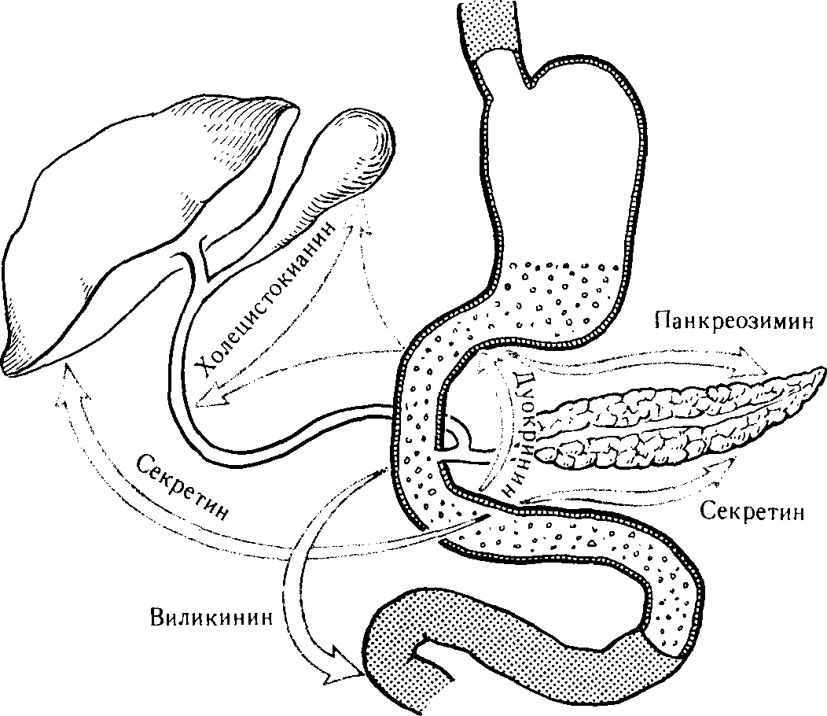

Slide 93
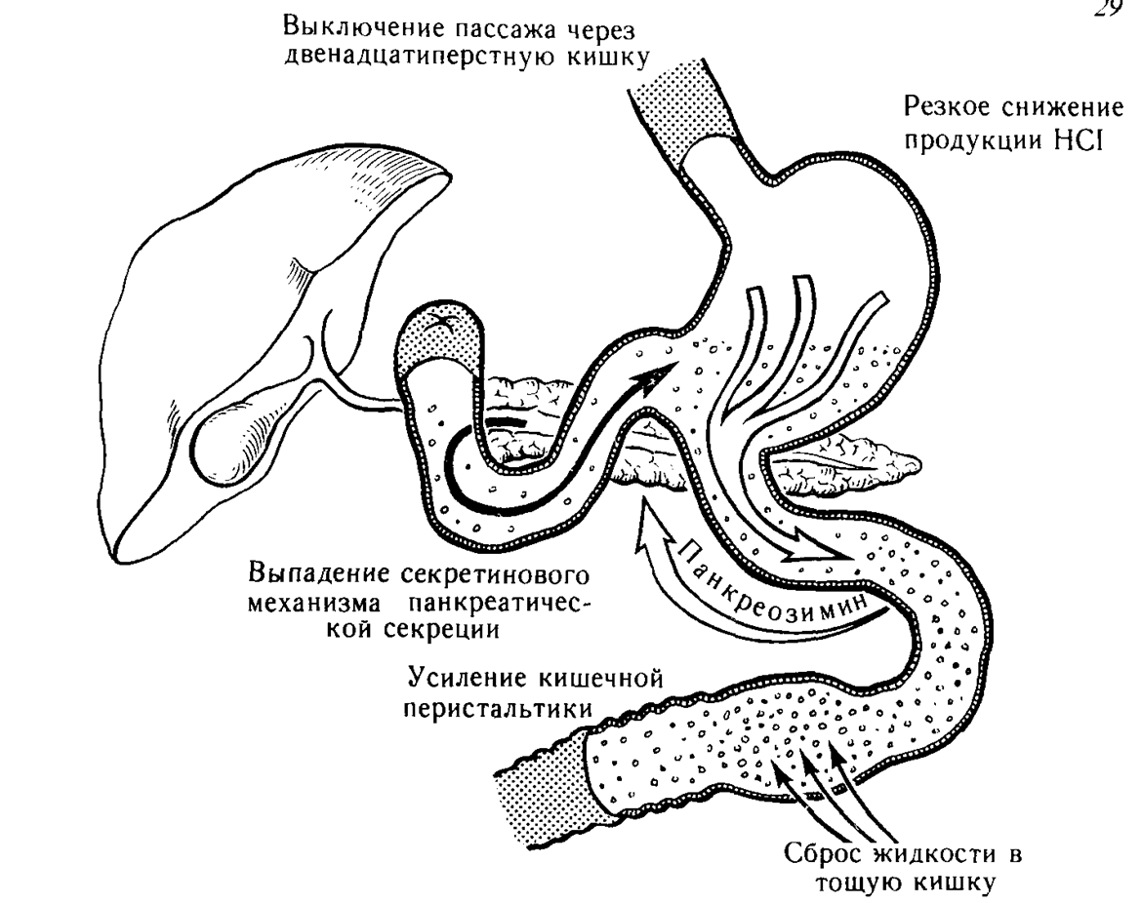

Slide 94
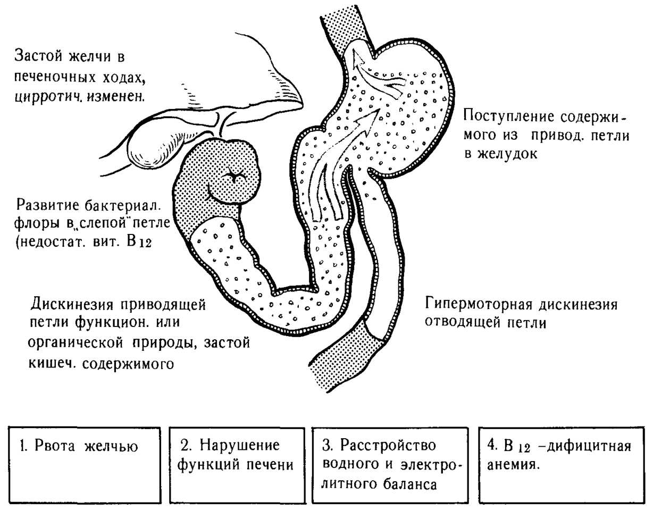
Синдром приводящей петли. После резекции желудка по Бильрот-II иногда развивается частичная обструкция приводящей петли гастроеюноанастомоза.
Notes:
Больные жалуются на вздутие живота и боль, возникающие через 20-60 минут после еды, нередко сопровождающиеся тошнотой и рвотой. Рвотные массы часто содержат большое количество желчи, а рвота приносит облегчение
Клинические проявления синдрома, вероятно, обусловлены растяжением приводящей петли тонкой кишки
панкреатическим соком и желчью, длительный застой которых приводит к усилению роста бактерий, нарушению всасывания жиров и витаминов. Лечение заключается в хирургическом устранении обструкции. Вариантом выбора, как правило, является создание гастроеюно- и дуоденоеюноанастомозов по Ру

Slide 95
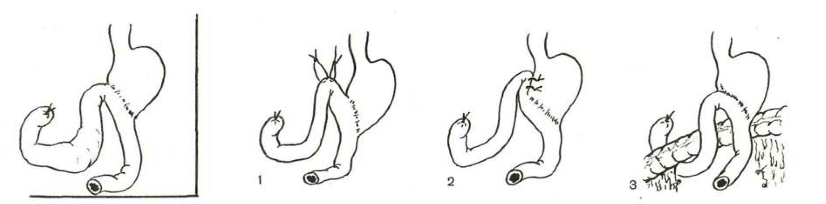
Операции при синдроме приводящей петли
Подшивание к брюшине и капсуле поджелудочной железы
Подшивание к малой кривизне
Резекция большого сальника

Slide 96
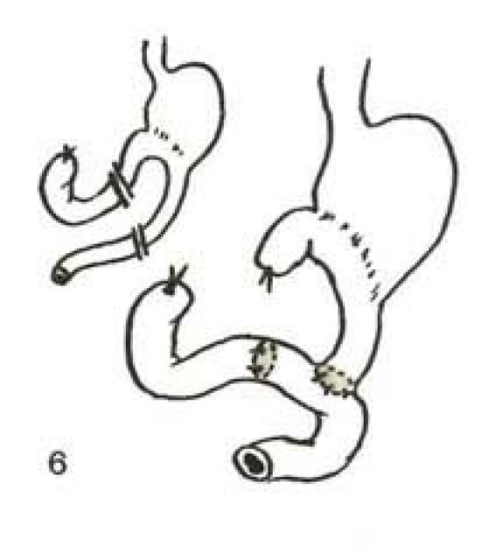
Операция Бержерет

Slide 97
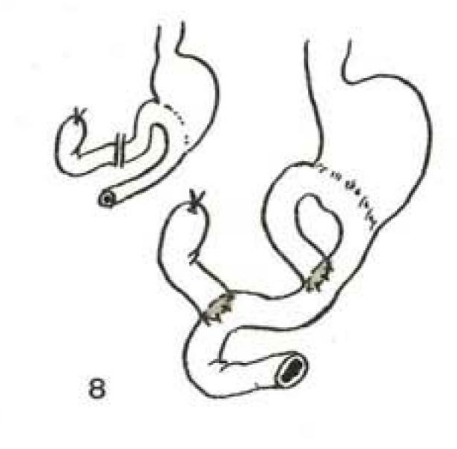
По Таннеру-Ру

Slide 98
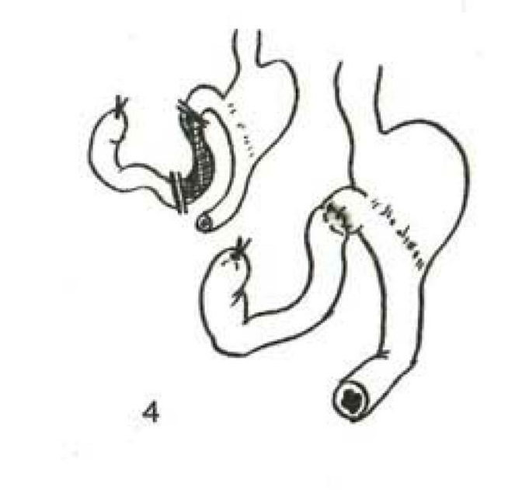
Резекция избыточной приводящей петли

Slide 99
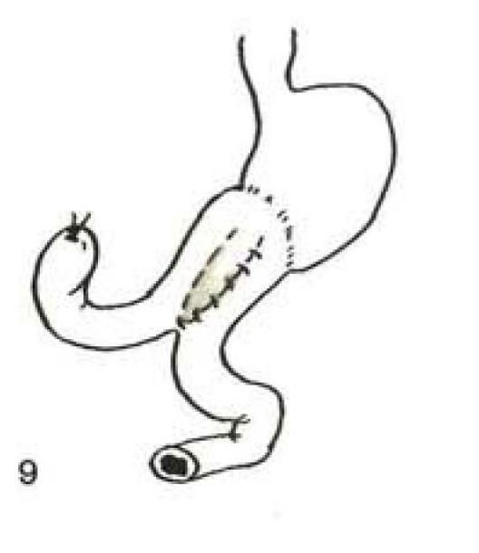
По Гоагу-Стенбергу

Slide 100
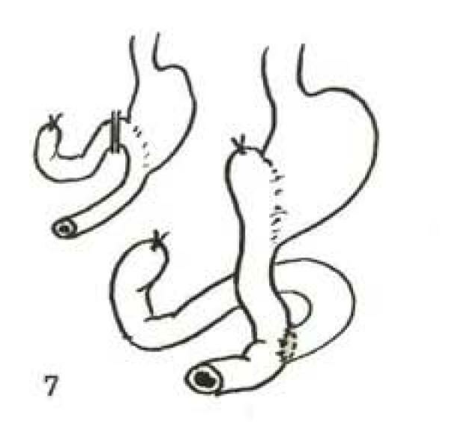
Резекция по Ру при синдроме приводящей петли

Slide 101
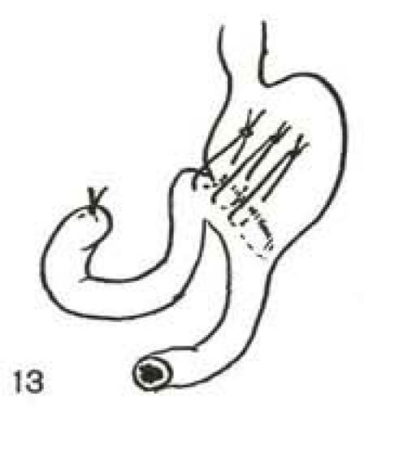
Сужение гастроеюноанастомоза

Slide 102
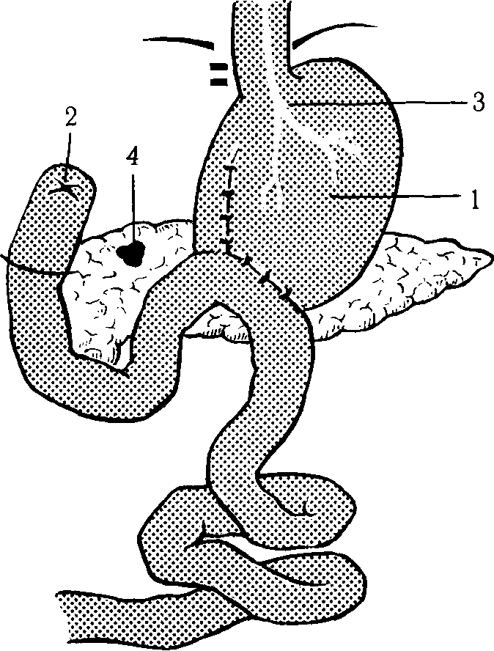
Причины возникновения пептических язв после резекции желудка (схема).
1 - экономная резекция
2 — участок антрального отдела желудка
3 — неполная ваготомия
4 — аденома поджелудочной железы.
Notes:
Технической ошибкой резекции желудка по Бильрот-II может быть неполное удаление слизистой антрального отдела, сохраняющейся в культе двенадцатиперстной кишки. Оставшаяся часть слизистой желудка лишена контакта с соляной кислотой и продуцирует гастрин в большом количестве. Это приводит к гиперхлоргидрии и рецидиву язвенной болезни. Только после резекции культи двенадцатиперстной кишки можно добиться выздоровления

Slide 103
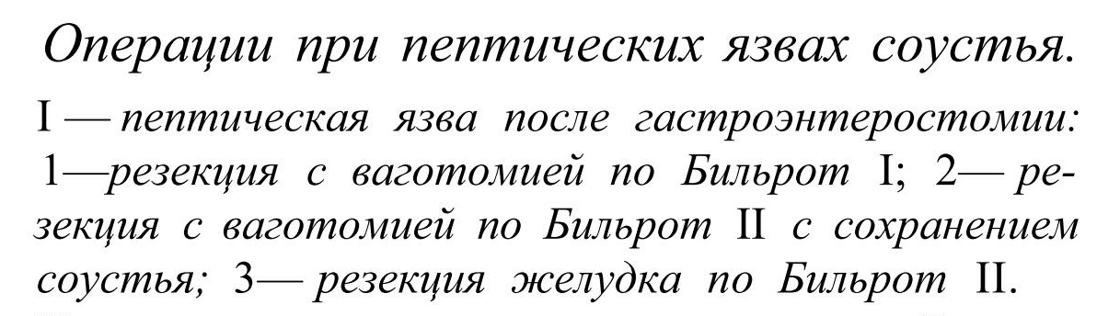
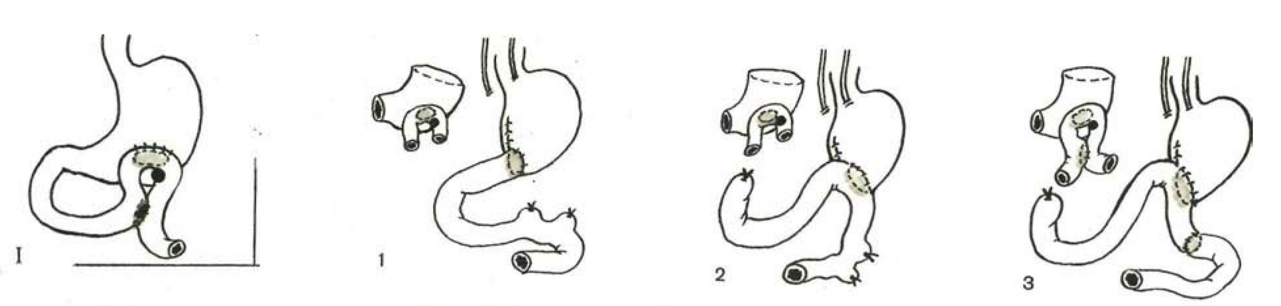

Slide 104
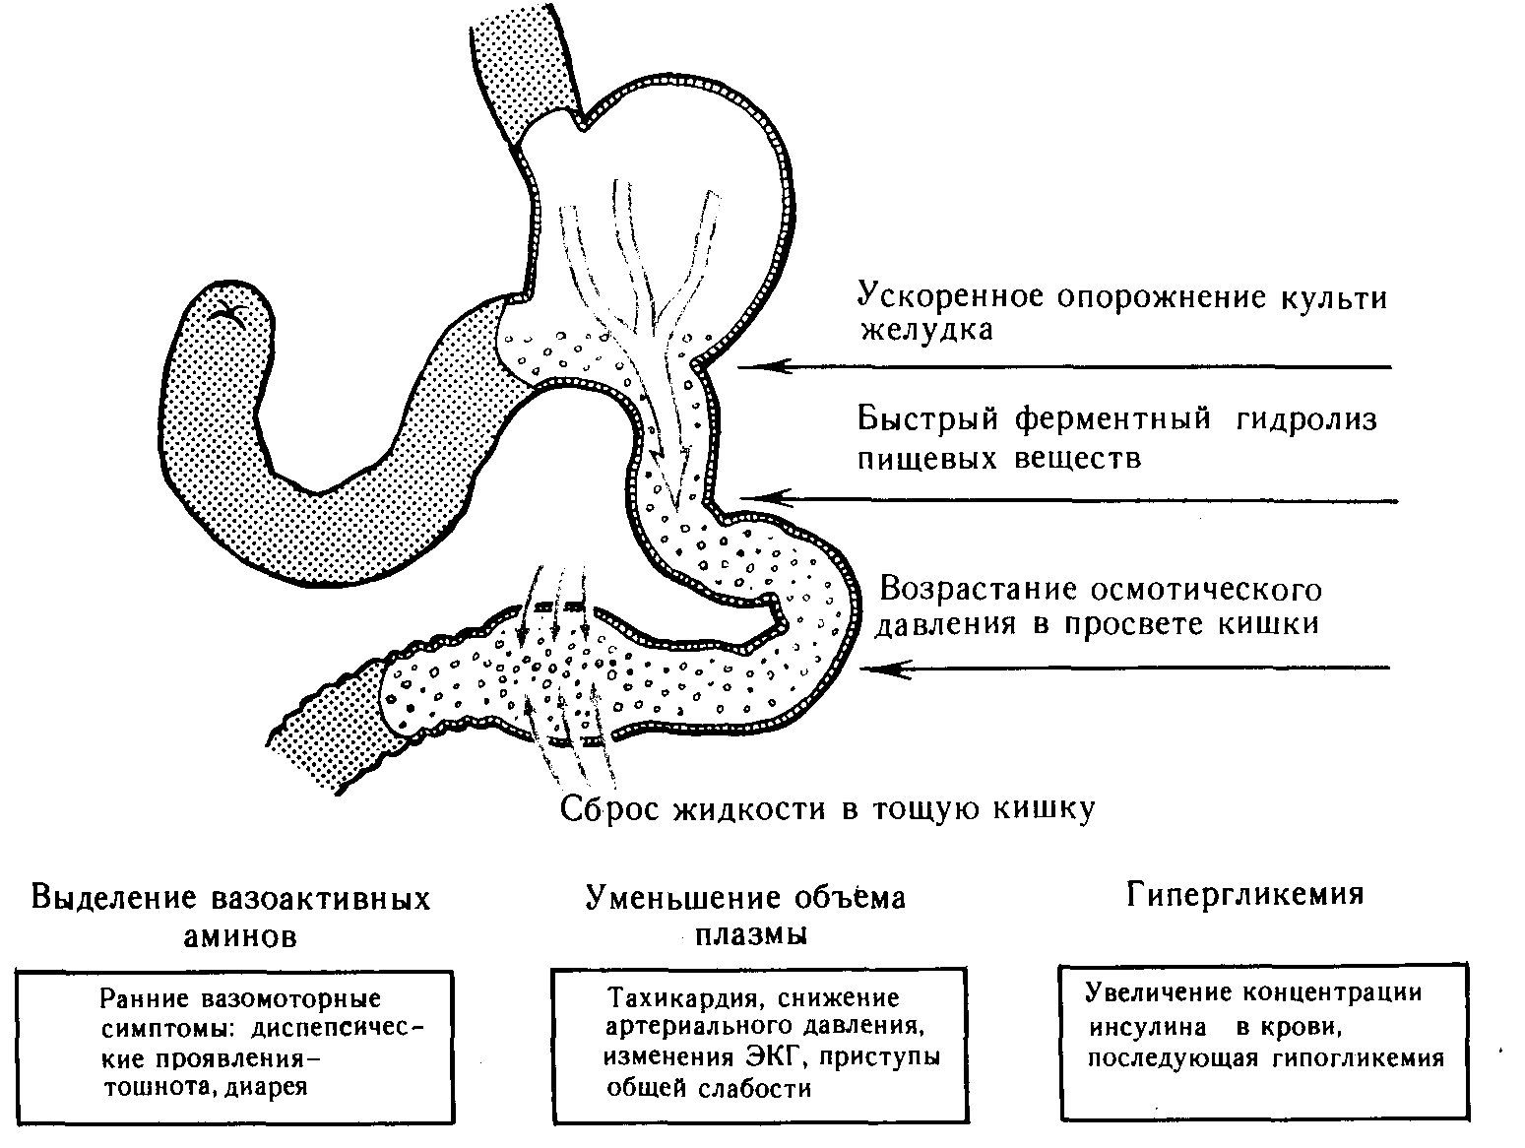
Notes:
Клиническая картина раннего демпинг-синдрома разворачивается через 20-30 минут после приёма пищи и проявляется вазомоторными нарушениями: сердцебиением, тахикардией, головокружением, потливостью, иногда - ортостатической гипотонией, неприятными ощущениями в животе, рвотой. Быстрое поступление гиперосмолярного содержимого желудка в проксимальный отдел тонкой кишки приводит к её растяжению и уменьшению объёма плазмы.
Поздний демпинг-синдром развивается через 1,5-3 часа после еды и проявляется общей слабостью, головокружением, тахикардией, потливостью, спутанностью сознания, обмороками. Эти симптомы возникают при употреблении сладкой пищи. Быстро поступая в тонкую кишку моно- и дисахариды вызывают резкое повышение уровня глюкозы в крови, выброс инсулина и реактивную гипогликемию. Лечение демпинг-синдрома заключается в коррекции диеты. В тяжёлых случаях назначают октреотид (50 мкг 3 раза в сутки).

Slide 105
Рак культи желудка. Через 15 лет после резекции желудка, выполненной по поводу язвенной болезни двенадцатиперстной кишки, резко увеличивается частота развития аденокарциномы.
Notes:
Появление симптомов, характерных для язвенной болезни или рака желудка, являются поводом к срочному обследованию.

Slide 106
Синдром нарушенного всасывания.
Причинами нарушения переваривания и всасывания пищи у пациентов, перенесших оперативное лечение язвенной болезни, выступают: ускоренное опорожнение желудка, плохое перемешиванием пищи в желудке, снижение концентрации желчи в кишечнике, ускоренный пассаж химуса по тонко кишке, снижение или замедление секреции панкреатического сока в ответ на приём пищи

Slide 107
Остеопороз и остеомаляция наблюдаются чаще после резекции желудка, чем после ваготомии с пилоропластикой, и обусловлены нарушением всасывания кальция и витамина D. Рентгенологические признаки остеопороза проявляются лишь через несколько лет после операции. Больных могут беспокоить боль в костях или патологические переломы. При остеомаляции обычно повышена активность щелочной фосфатазы и снижен уровень кальция в сыворотке крови. Таким пациентам следует принимать препараты кальция и витамина D.

Slide 108
Гематологические осложнения. Анемия у больных после резекции желудка по Бильрот-II нарастает постепенно и проявляется лишь через несколько лет после операции, что может быть результатом нарушения всасывания железа или фолиевой кислоты.
Notes:
При этом всасывание солей железа
не нарушено, и они с успехом назначаются для приёма внутрь.
РЕЗЮМЕ Несмотря на широкое внедрение в клиническую практику передовых медицинских технологий и лекарственных средств, язвенная болезнь желудка и двенадцатиперстной кишки остаётся одной из нерешённых проблем хирургической гастроэнтерологии. В некоторых ситуациях оперативный метод лечения заболевания не является окончательным и не позволяет излечить больного с язвой, а осложнения раннего и позднего послеоперационного периода могут значительно ухудшить результаты выполненных хирургических вмешательств. Показания к хирургическому лечению язвенной болезни постоянно изменяются и тесно связаны с выбором оперативного метода. После отклонения многих антифизиологичных и неэффективных операций, общепризнанными и наиболее радикальными методами стали резекция желудка при наличии желудочных язв и ваготомия при локализации язв в двенадцатиперстной кишке.
В настоящее время показания к оперативному лечению подразделяются :
-абсолютные
-условно абсолютные
-относительные.
Однако по каким бы из показаний ни выполнялось бы хирургическое вмешательство, необходимо
стремиться к тому, чтобы оно было радикальным. Такие паллиативные операции, как ушивание перфоративных и кровоточащих язв, должны оставаться только в экстренной хирургии как вынужденные.

Slide 109
Индивидуальный подход к определению стратегического направления лечения больных с гастродуоденальными язвами, тщательное соблюдение правил и техники выполнения операций на желудке и двенадцатиперстной кишке являются залогом успеха хирургической коррекции язвенной болезни.

Slide 110
Спасибо за внимание

